Slide 1
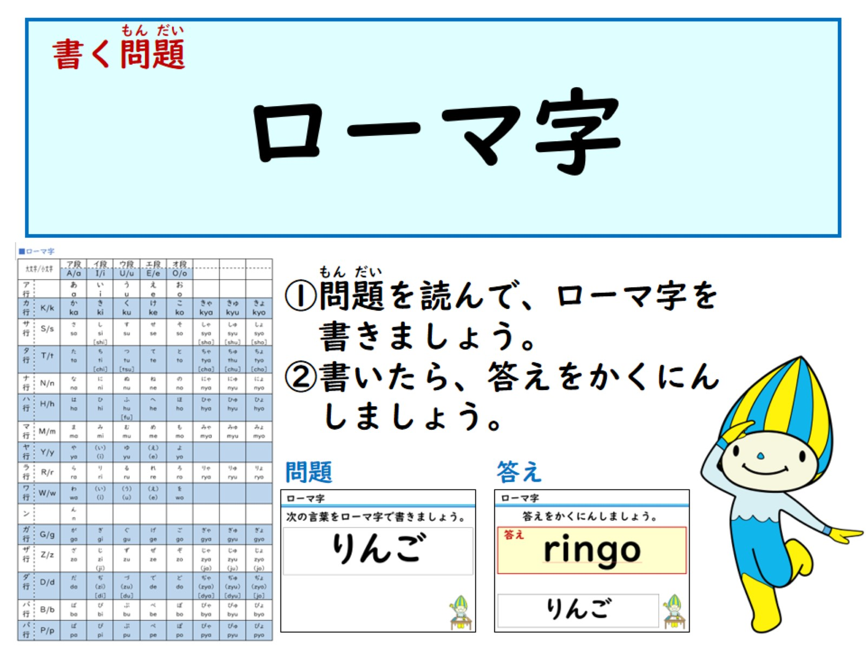

Slide 2
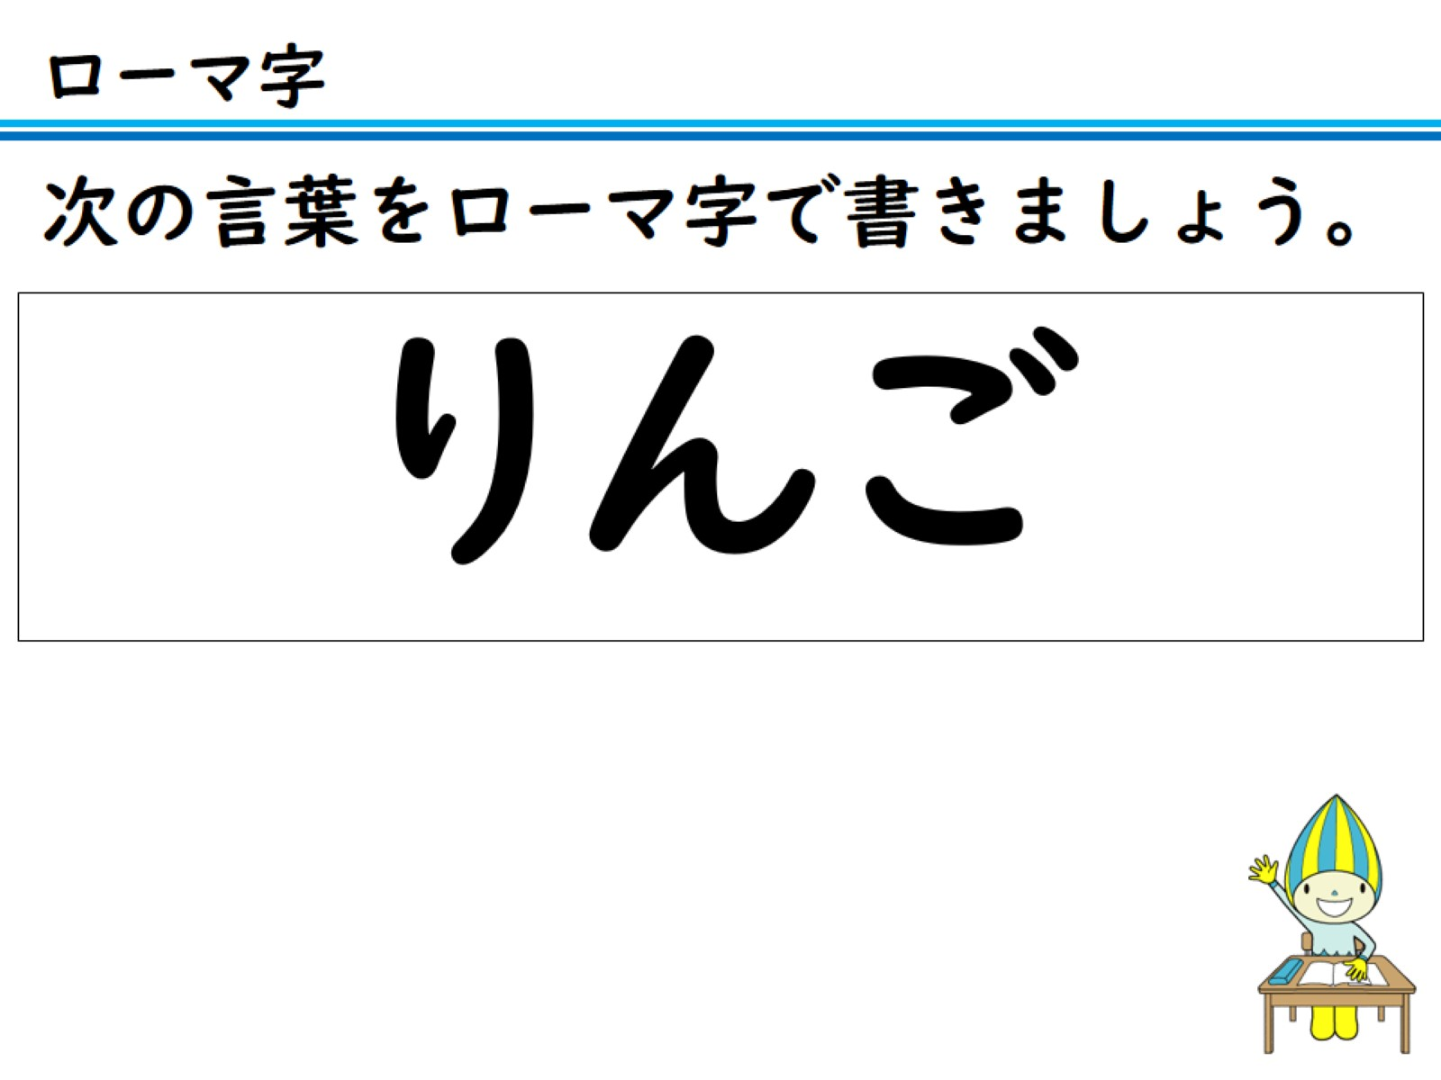
次の言葉をローマ字で書きましょう。

Slide 3
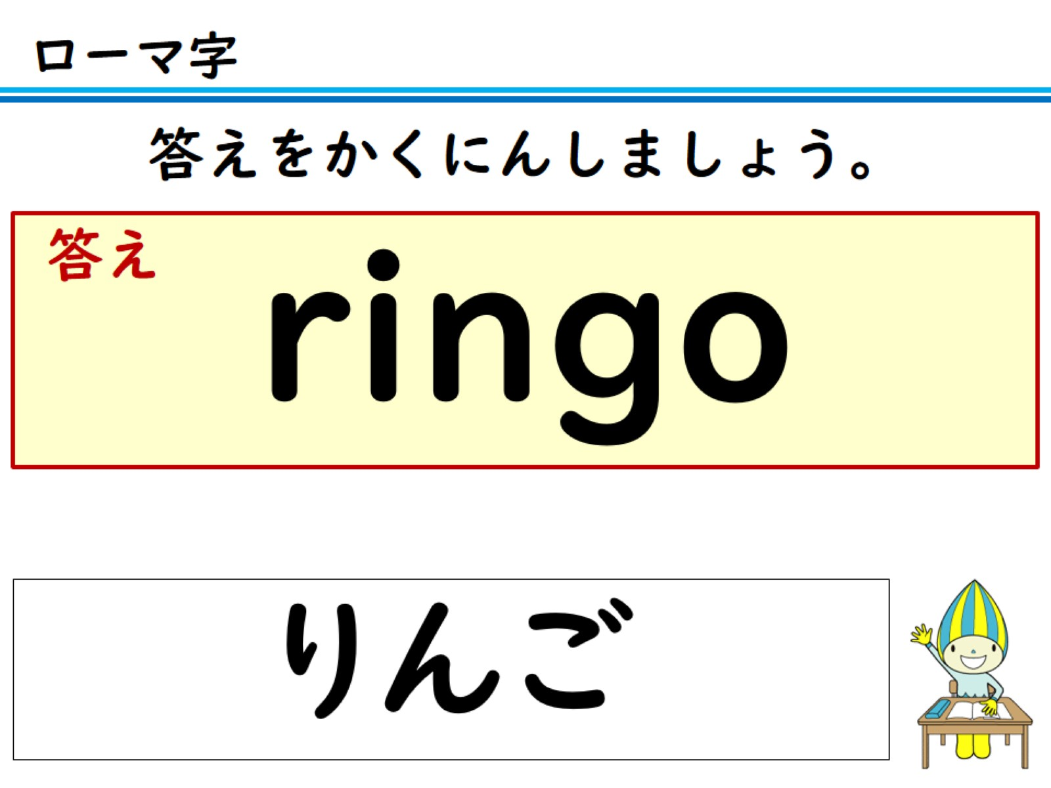
答えをかくにんしましょう。

Slide 4
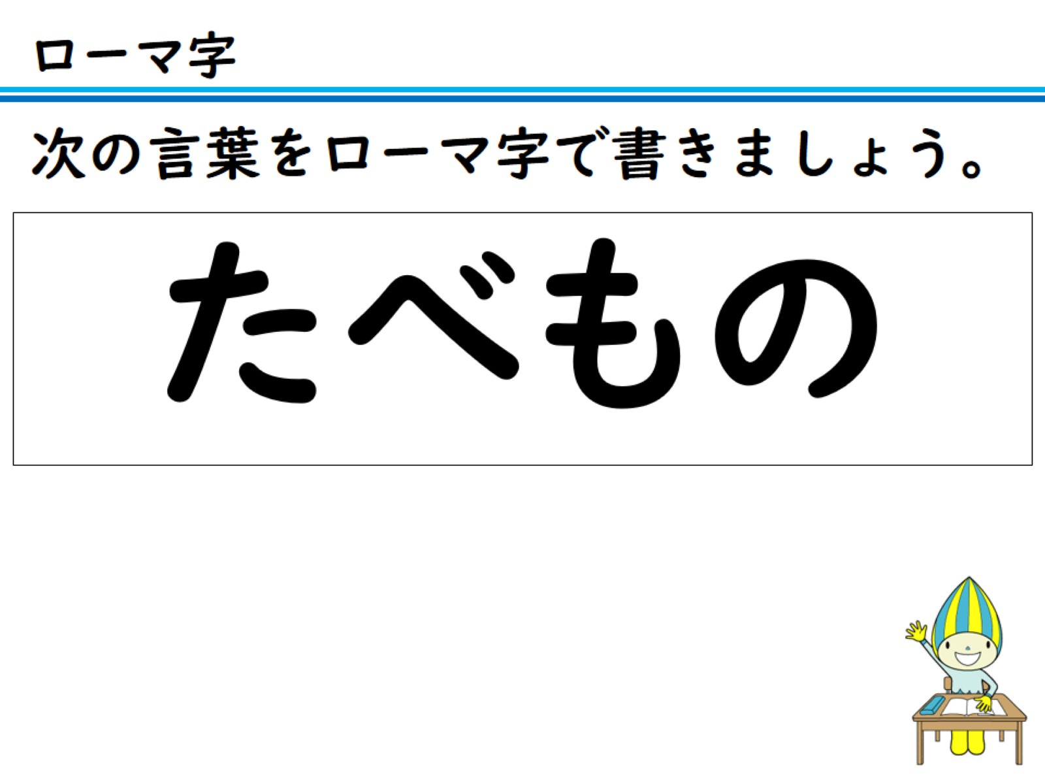
次の言葉をローマ字で書きましょう。

Slide 5
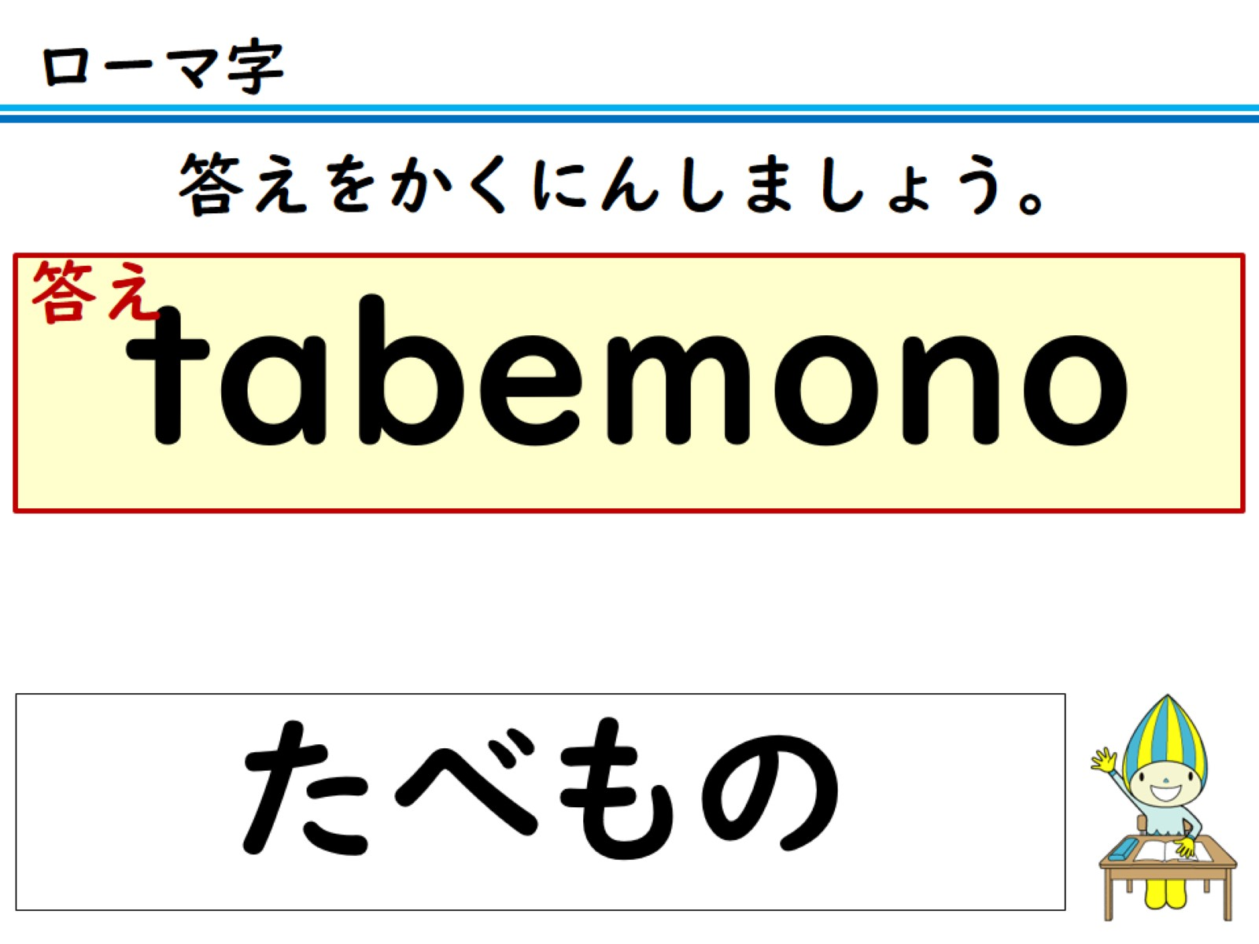
答えをかくにんしましょう。

Slide 6
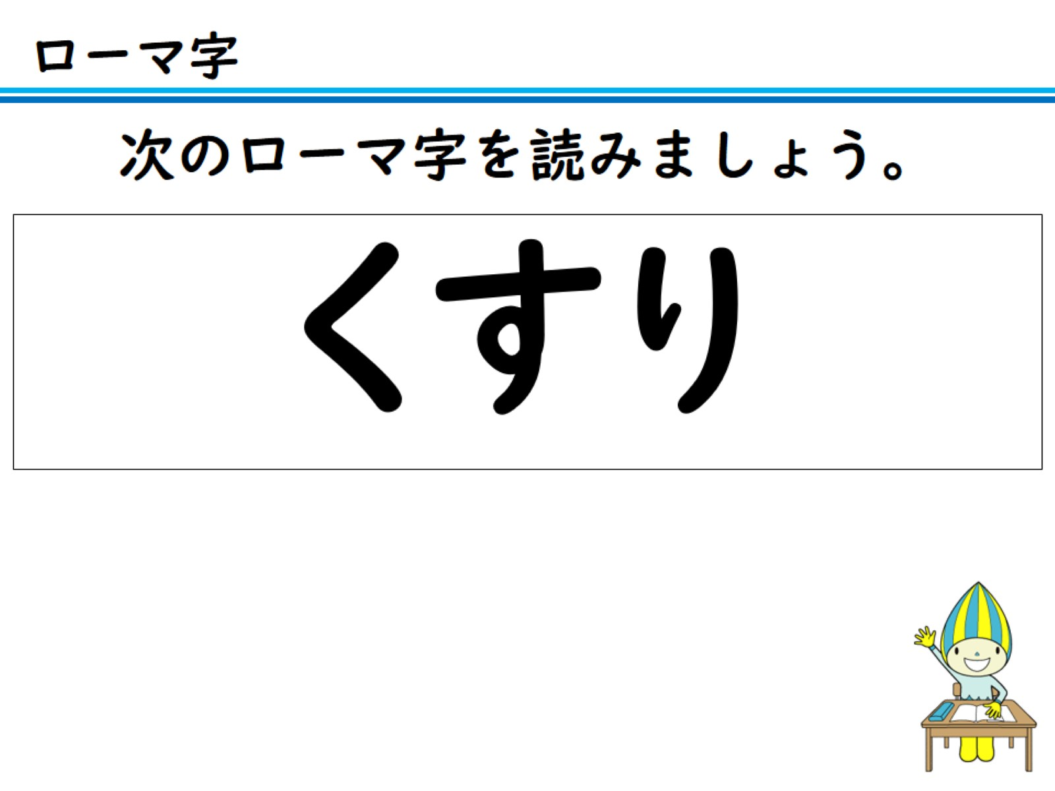
次のローマ字を読みましょう。

Slide 7
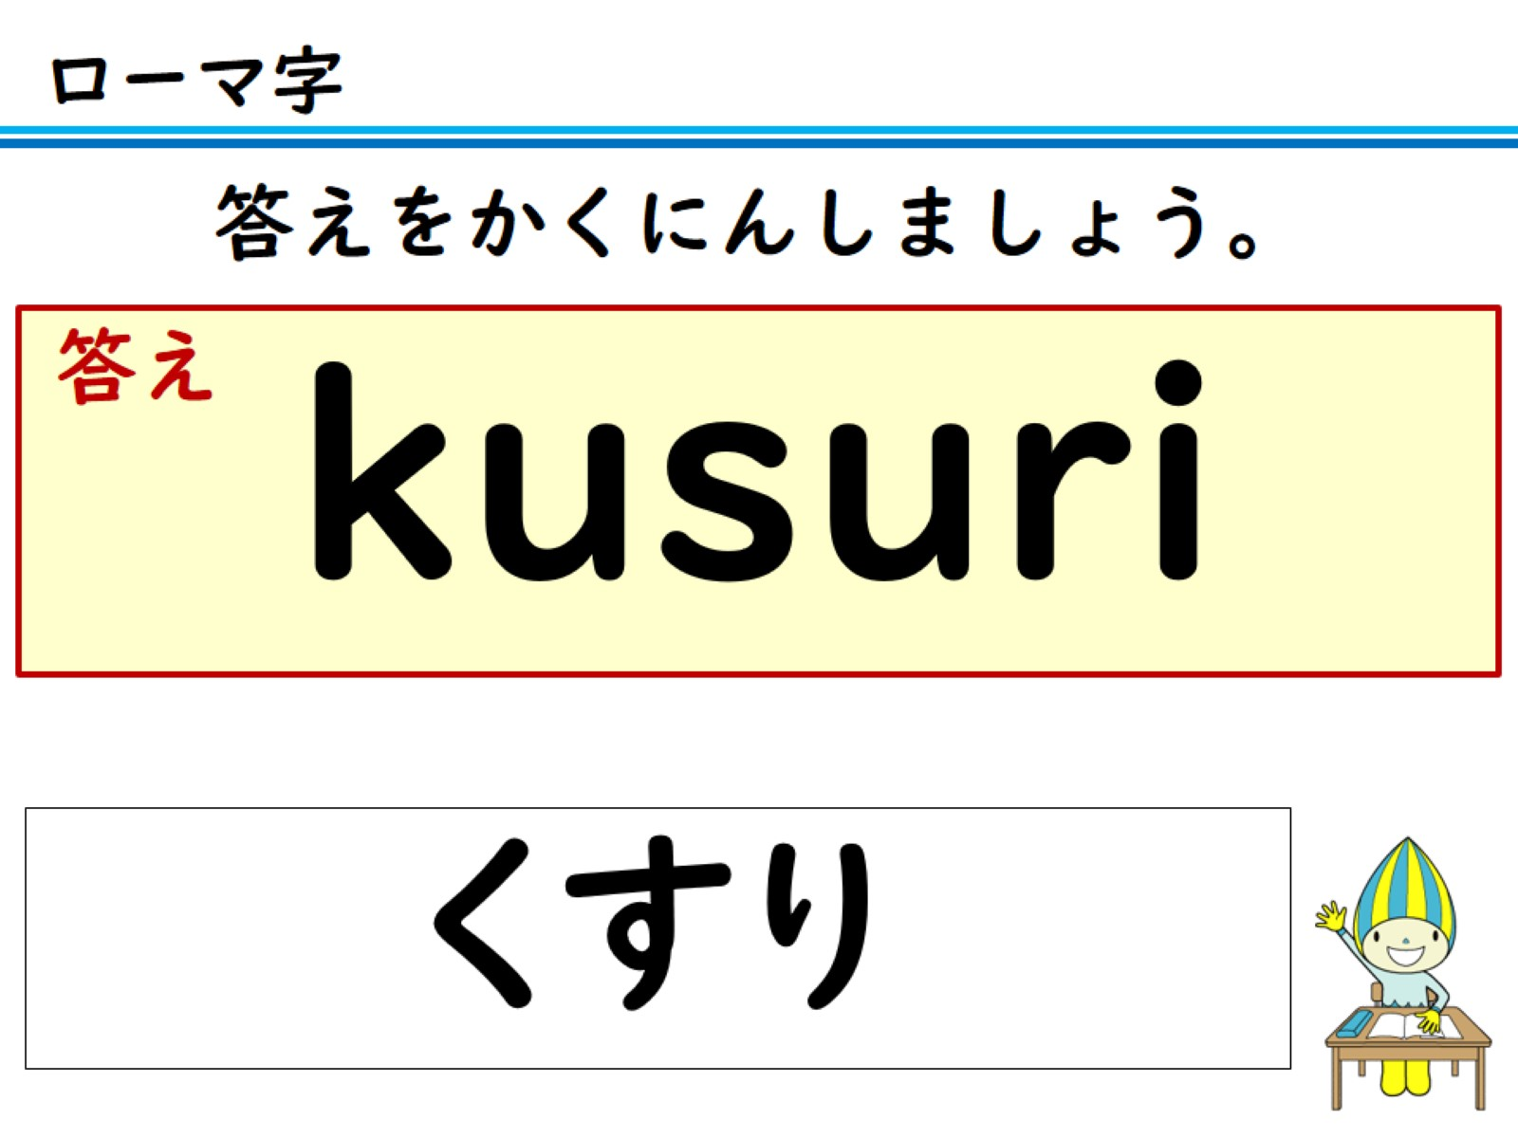
答えをかくにんしましょう。

Slide 8
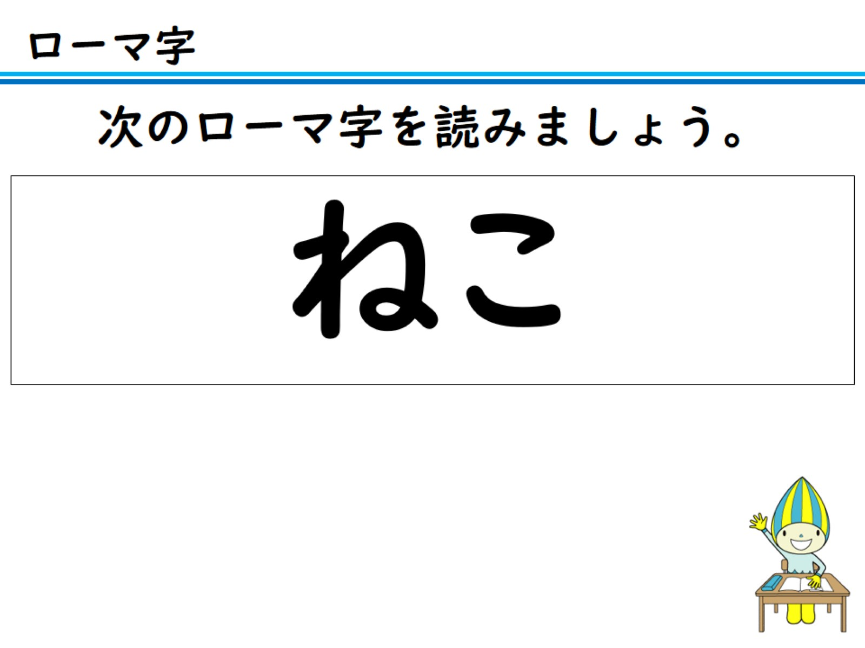
次のローマ字を読みましょう。

Slide 9
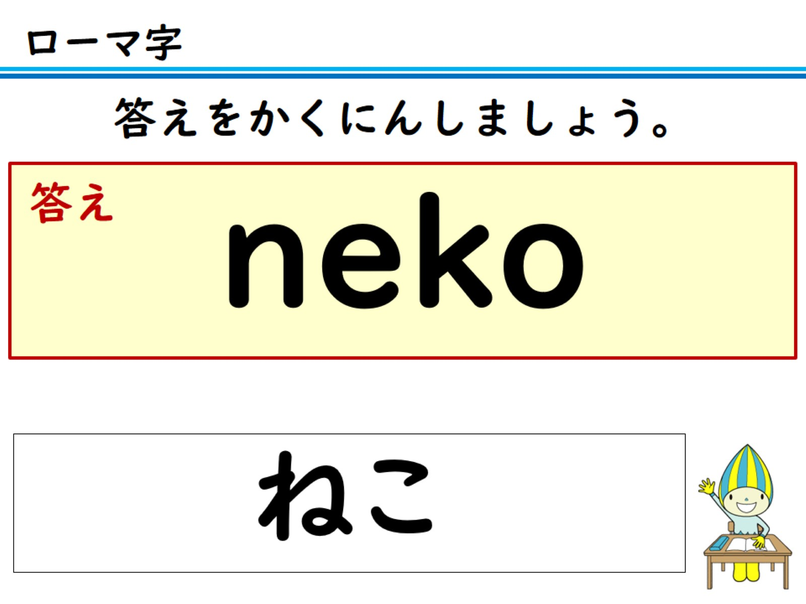
答えをかくにんしましょう。

Slide 10
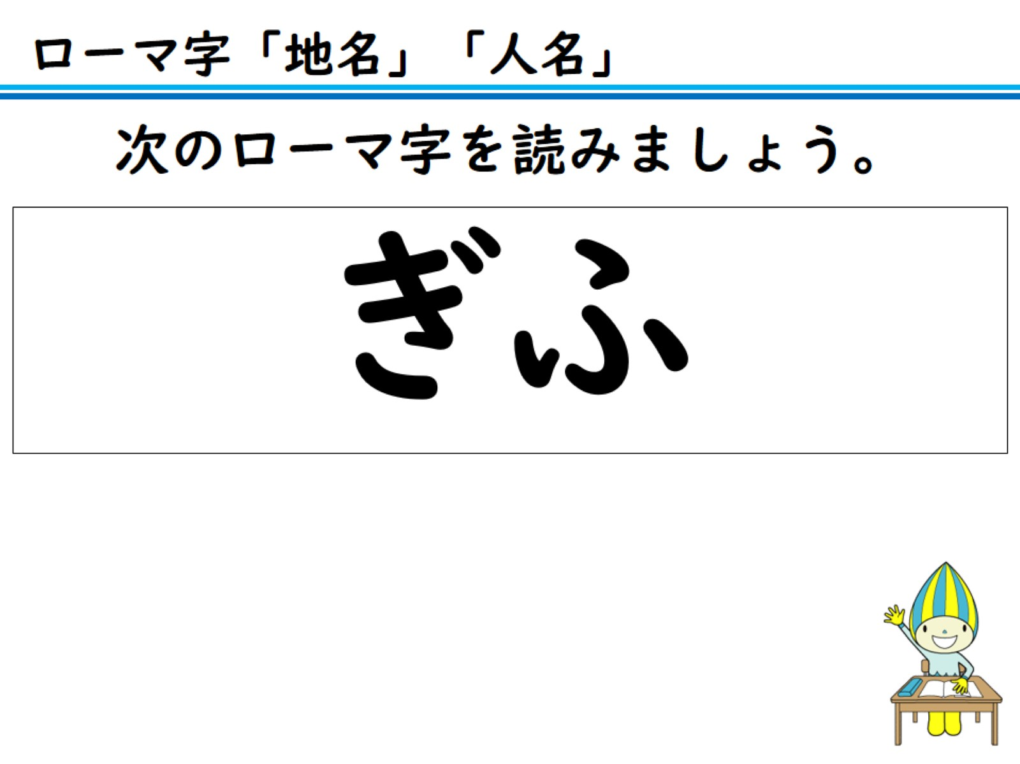
次のローマ字を読みましょう。

Slide 11
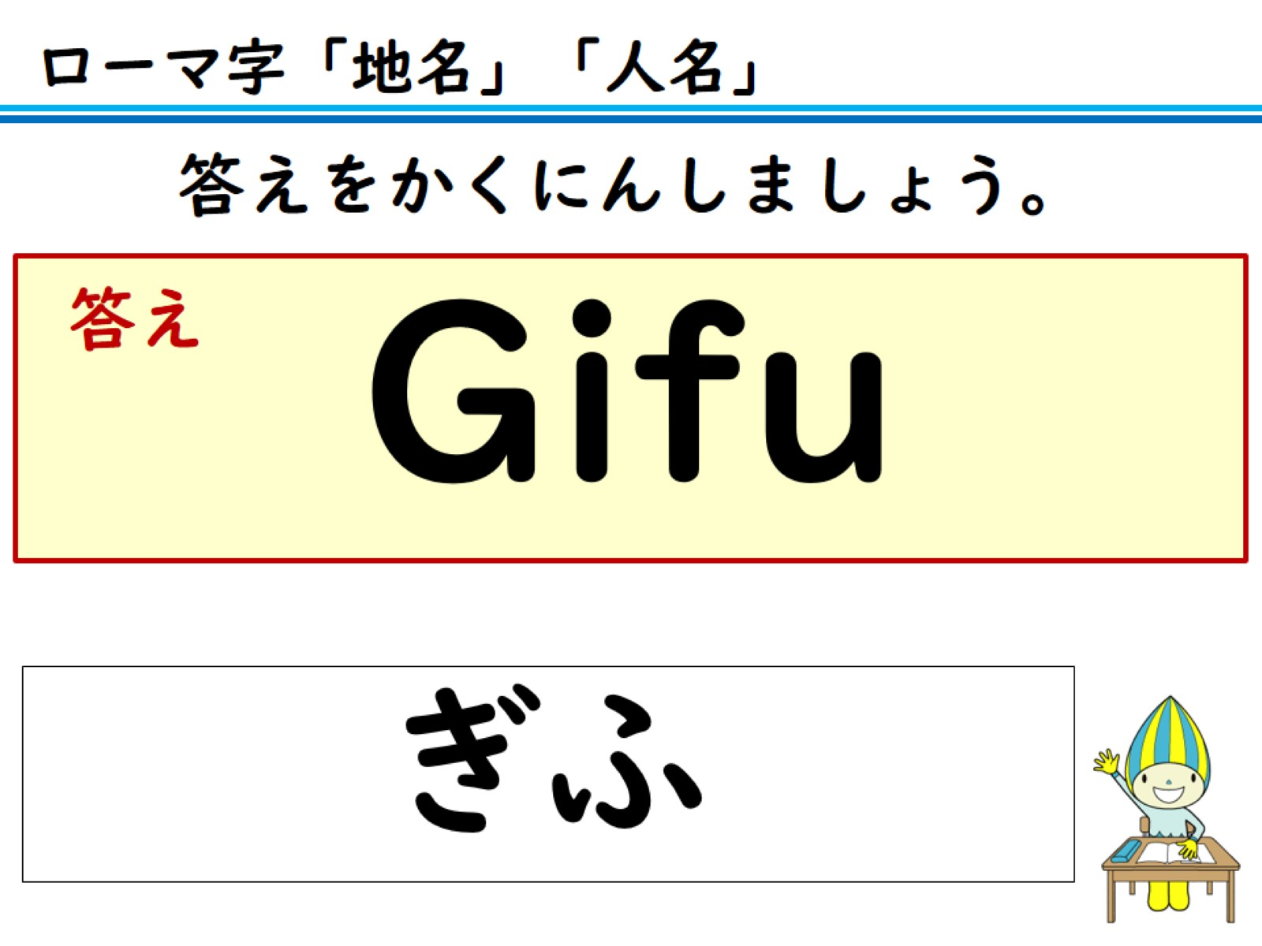
答えをかくにんしましょう。

Slide 12
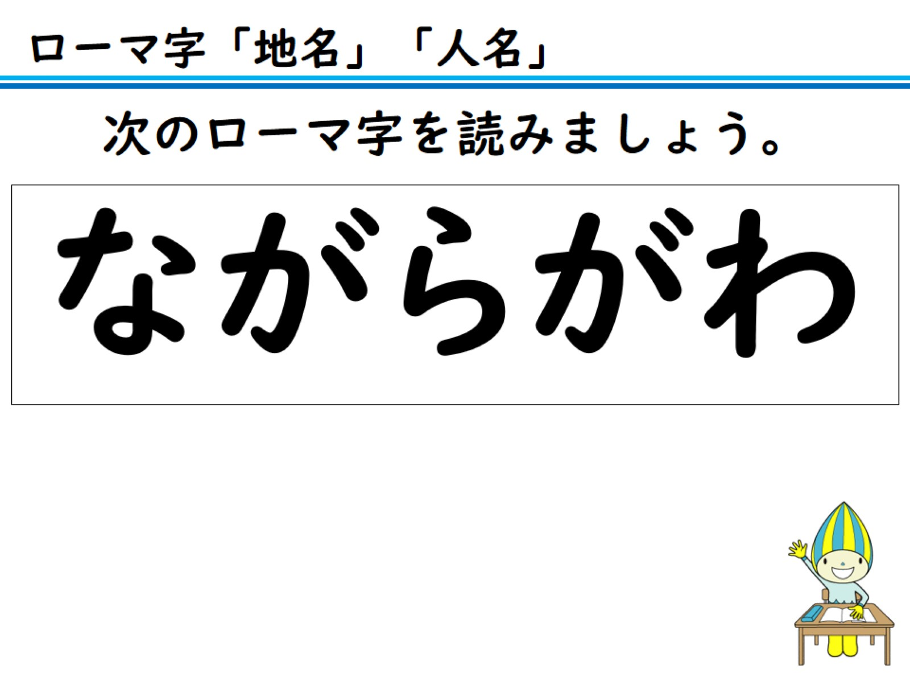
次のローマ字を読みましょう。

Slide 13
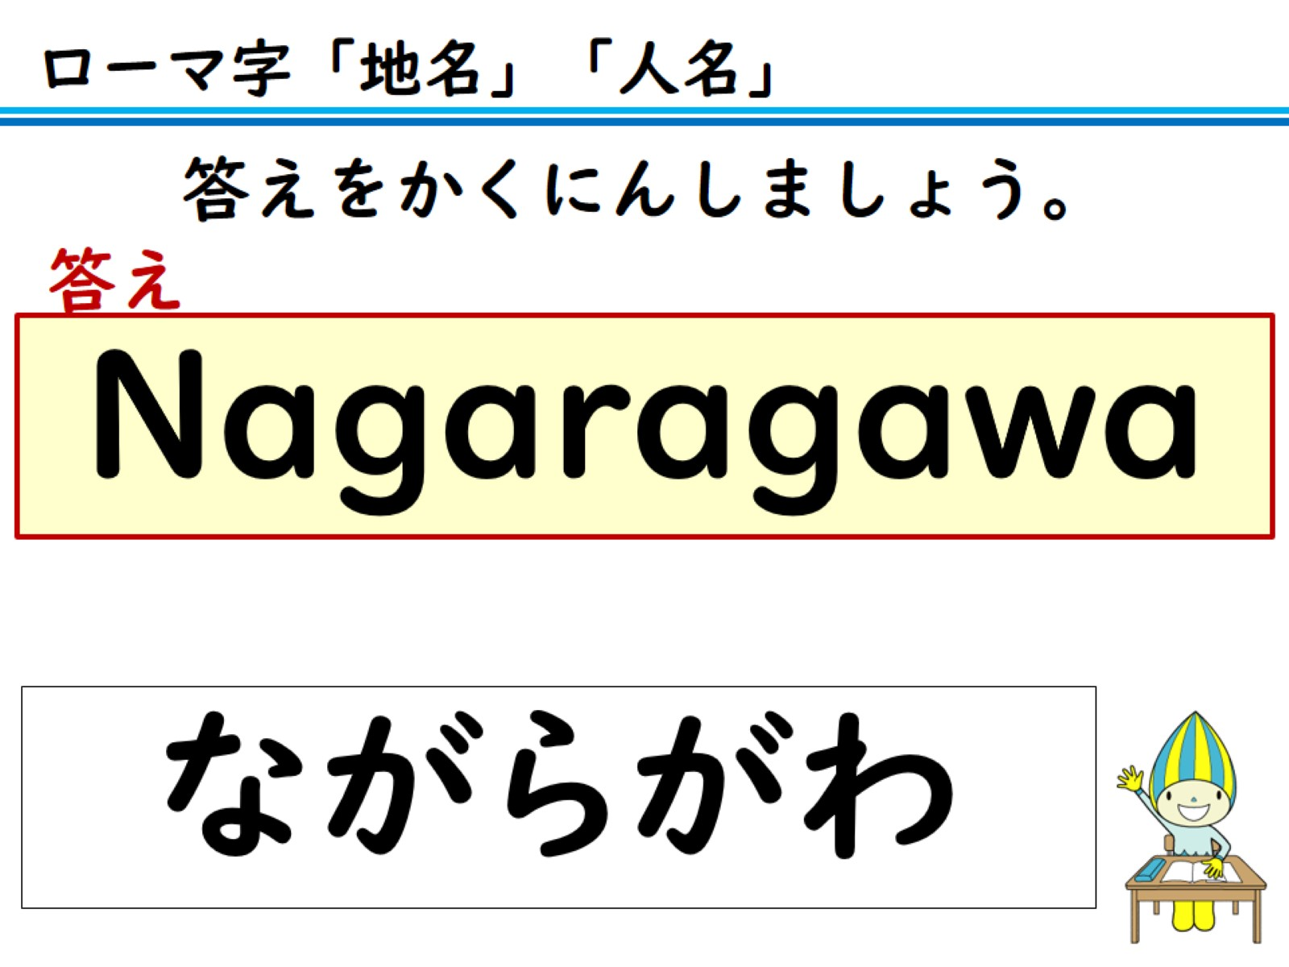
答えをかくにんしましょう。

Slide 14
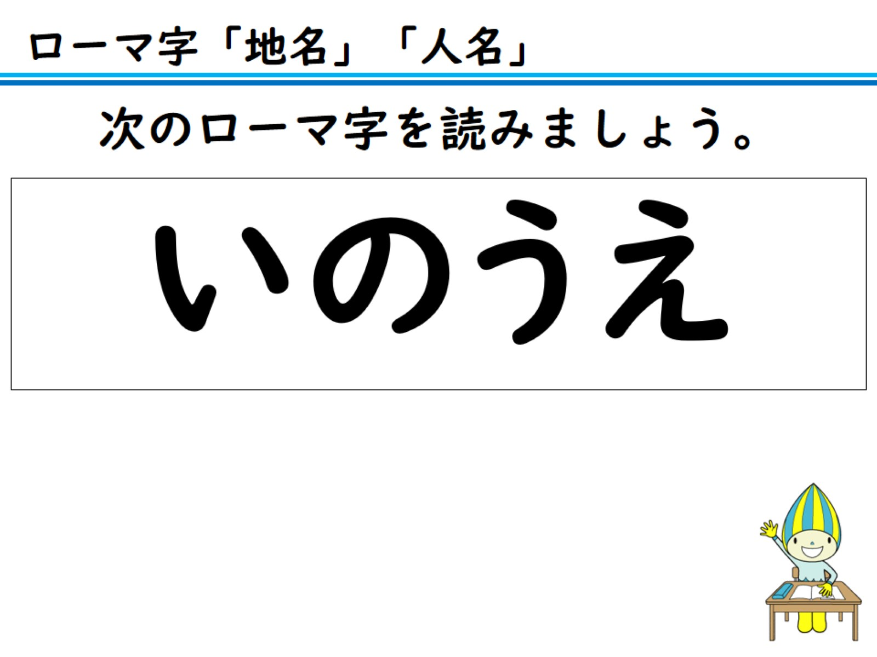
次のローマ字を読みましょう。

Slide 15
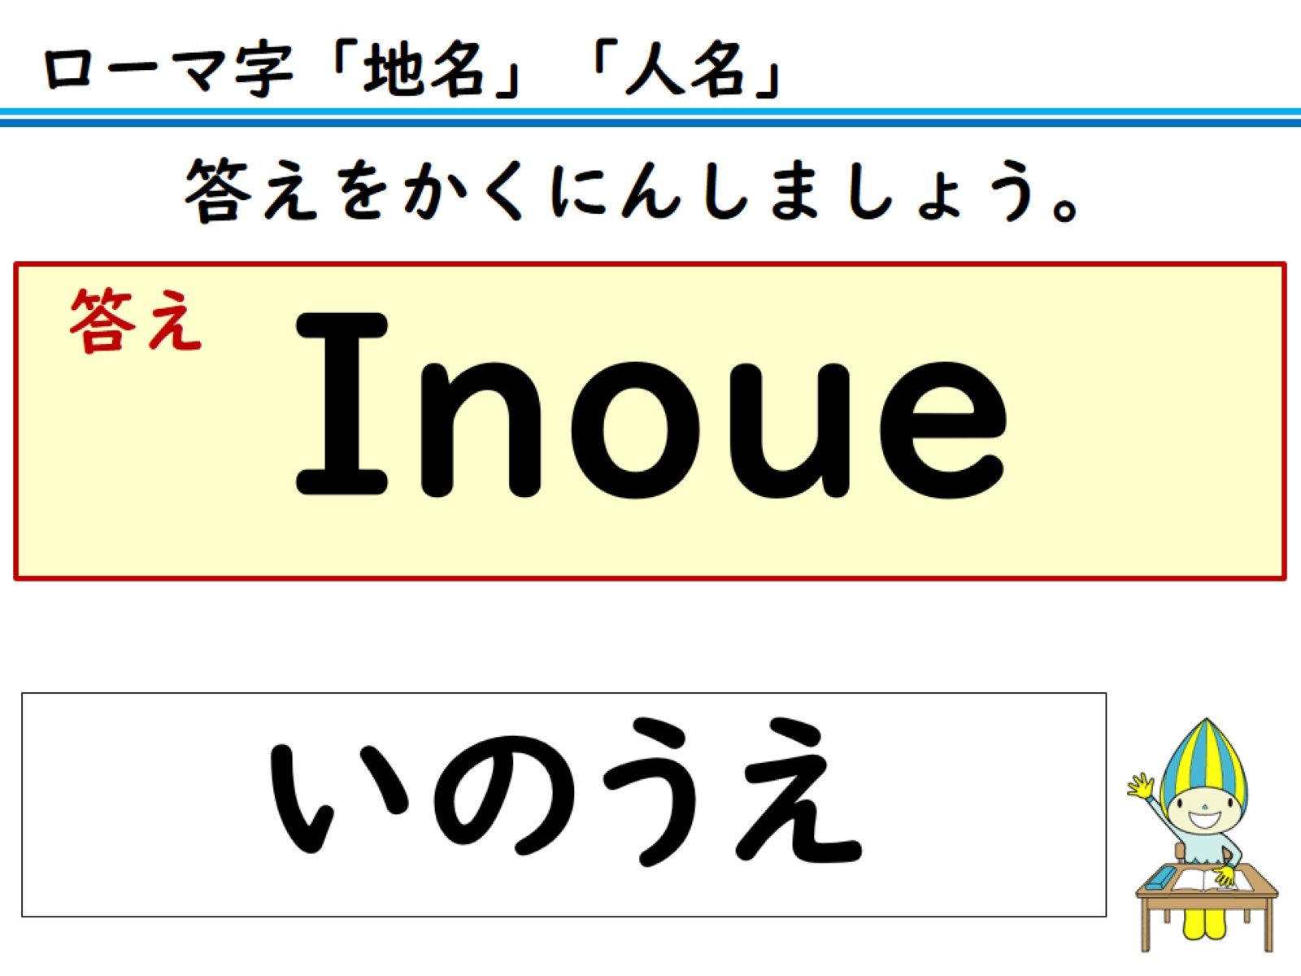
答えをかくにんしましょう。

Slide 16
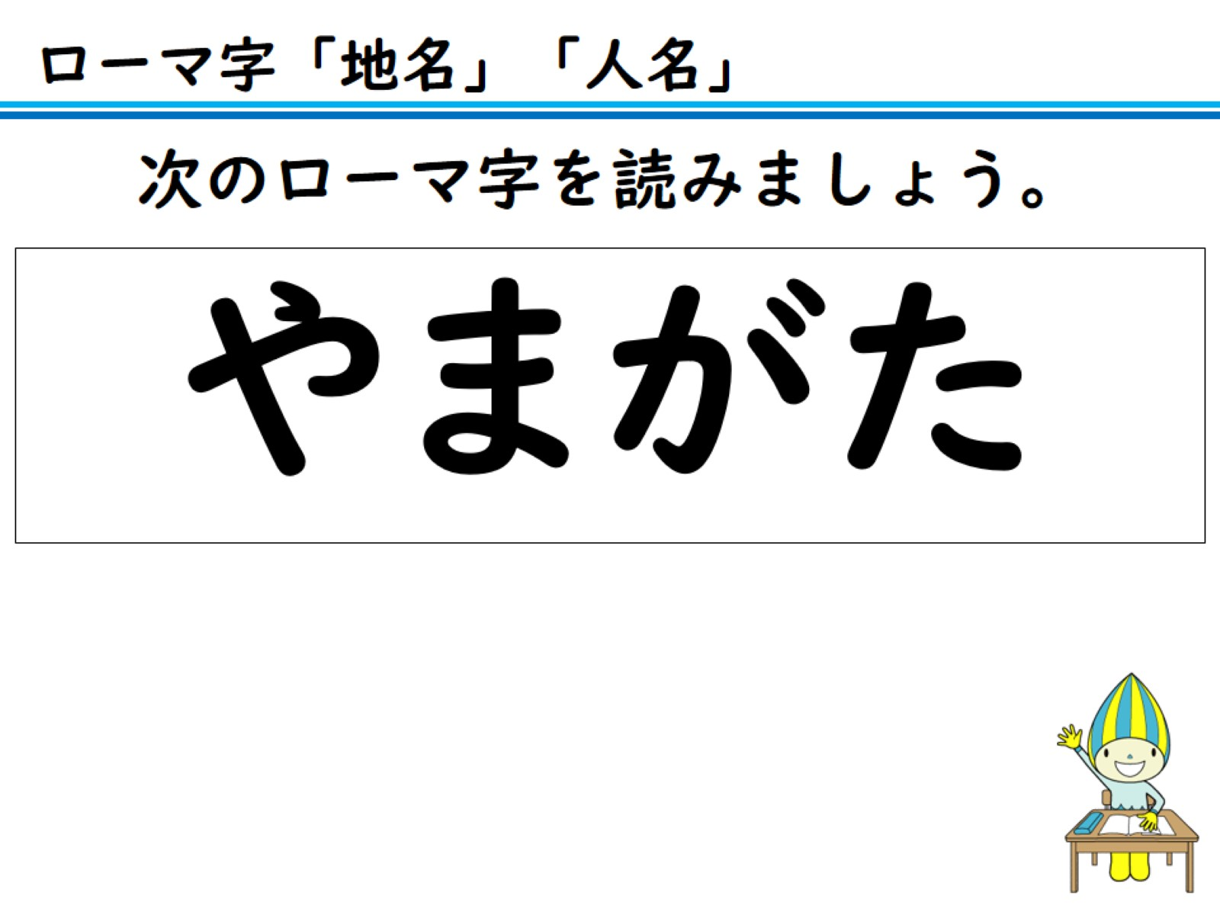
次のローマ字を読みましょう。

Slide 17
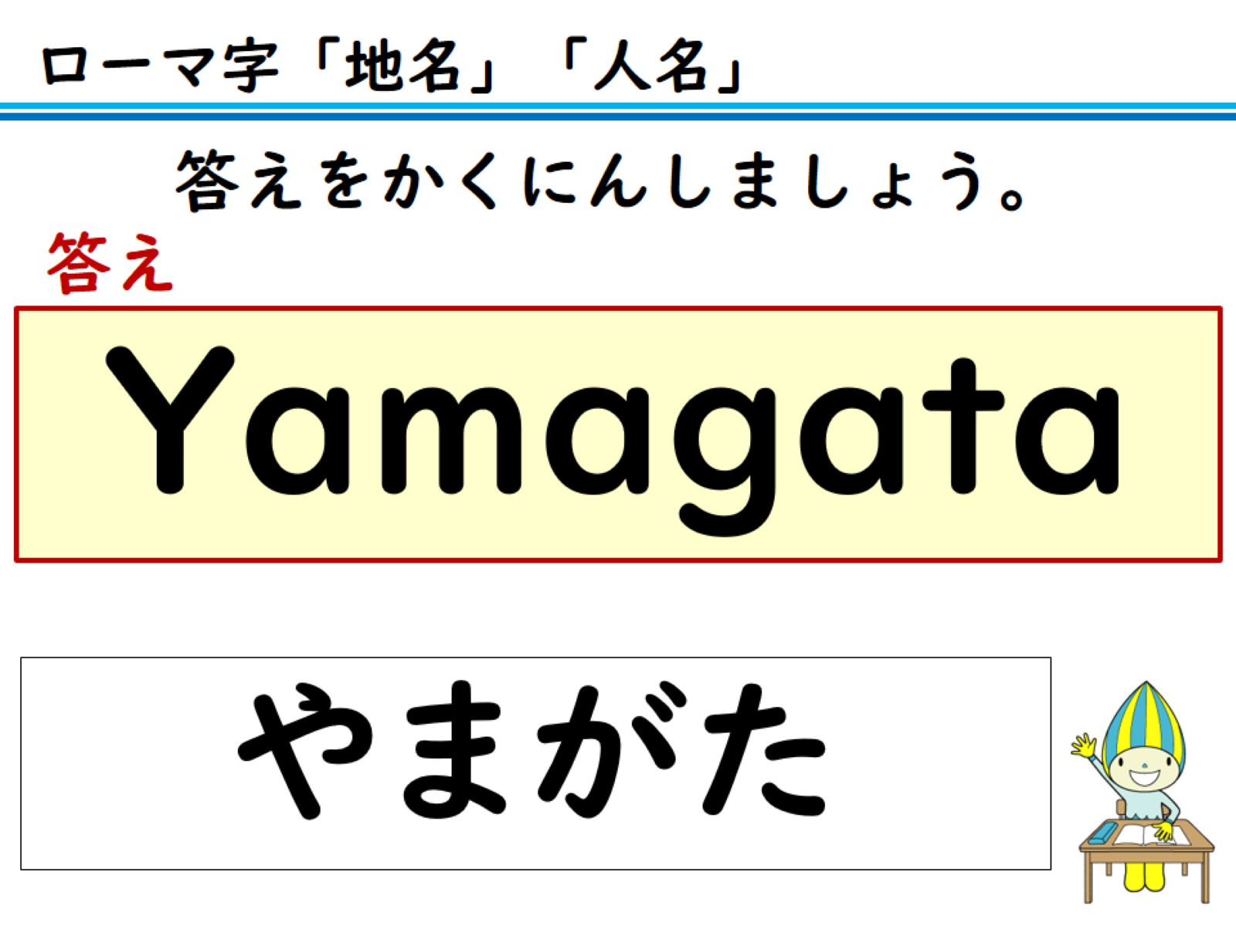
答えをかくにんしましょう。

Slide 18
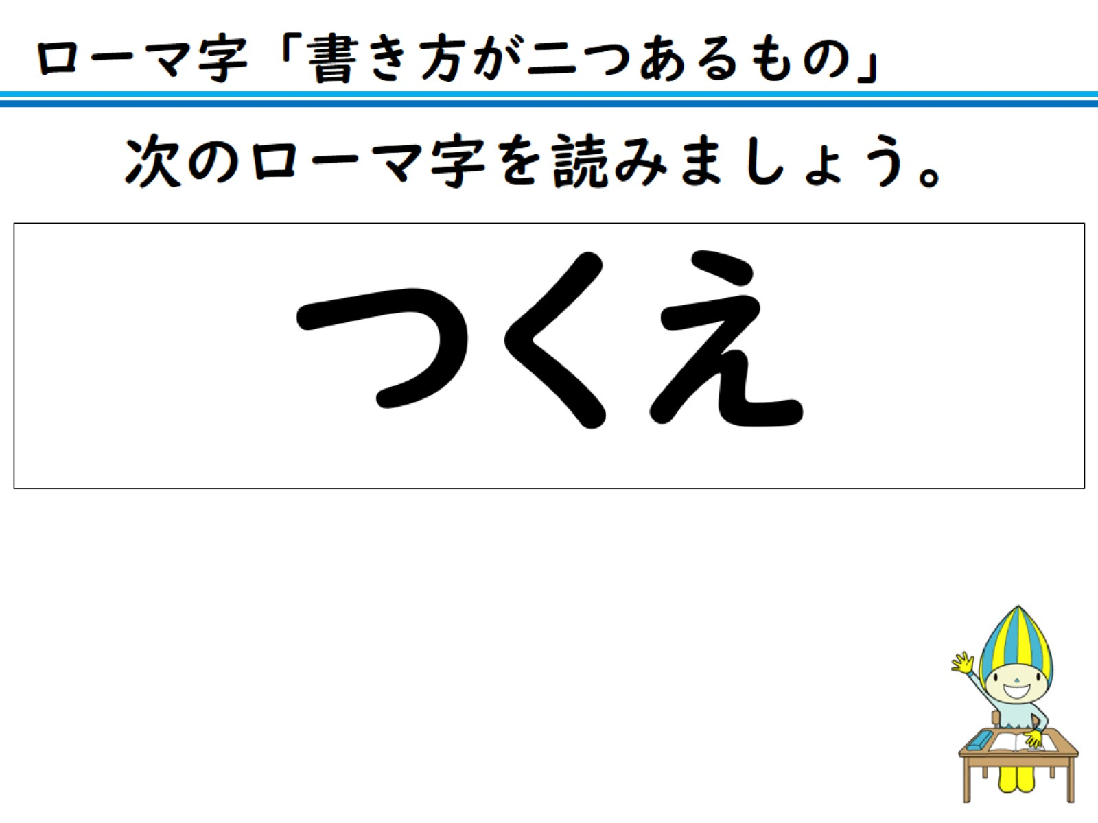
次のローマ字を読みましょう。

Slide 19
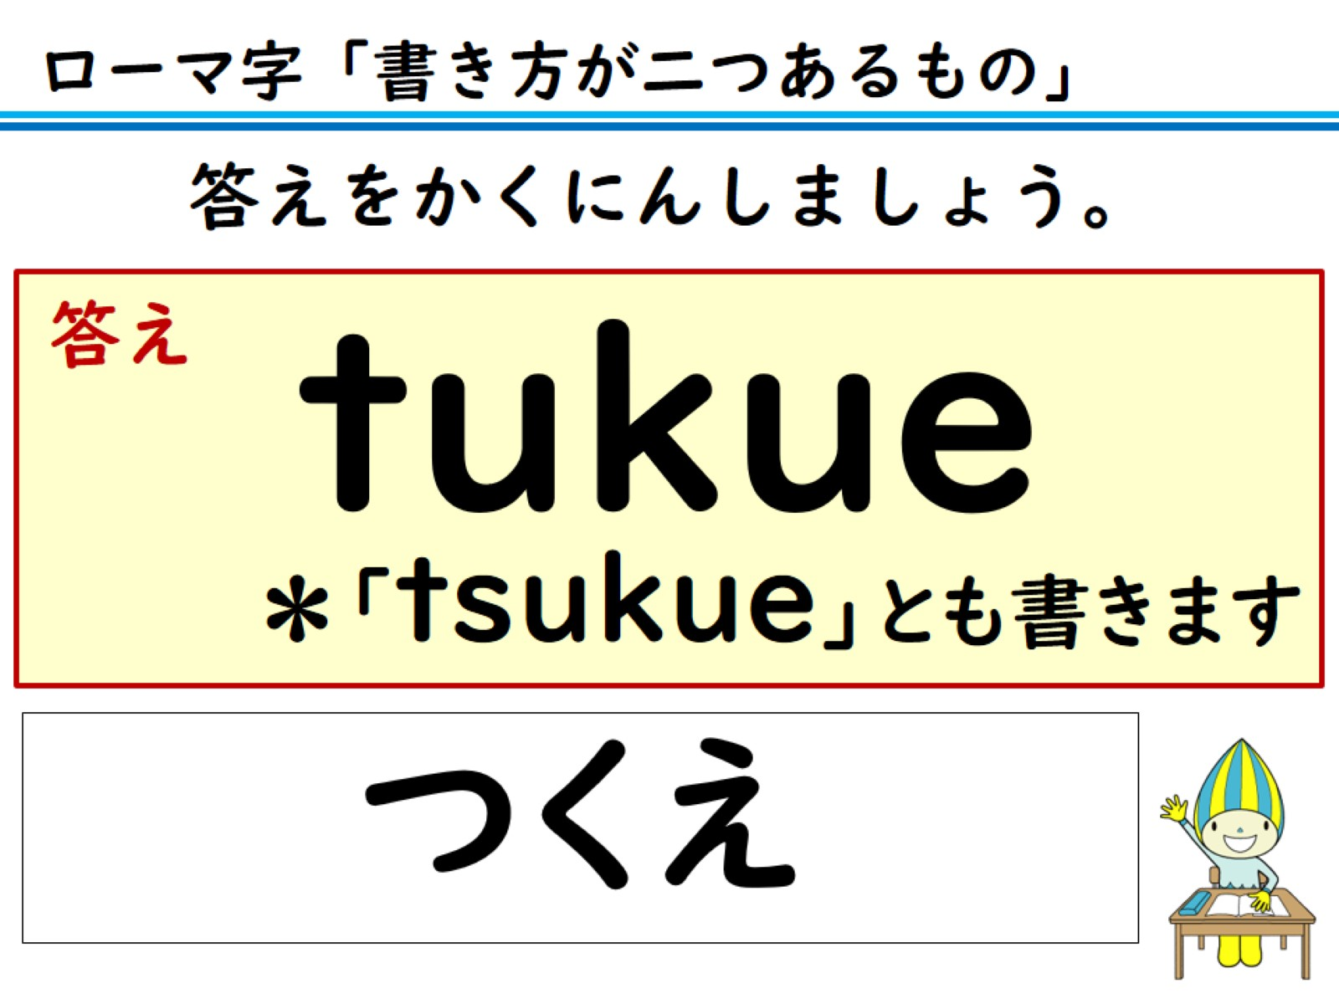
答えをかくにんしましょう。

Slide 20
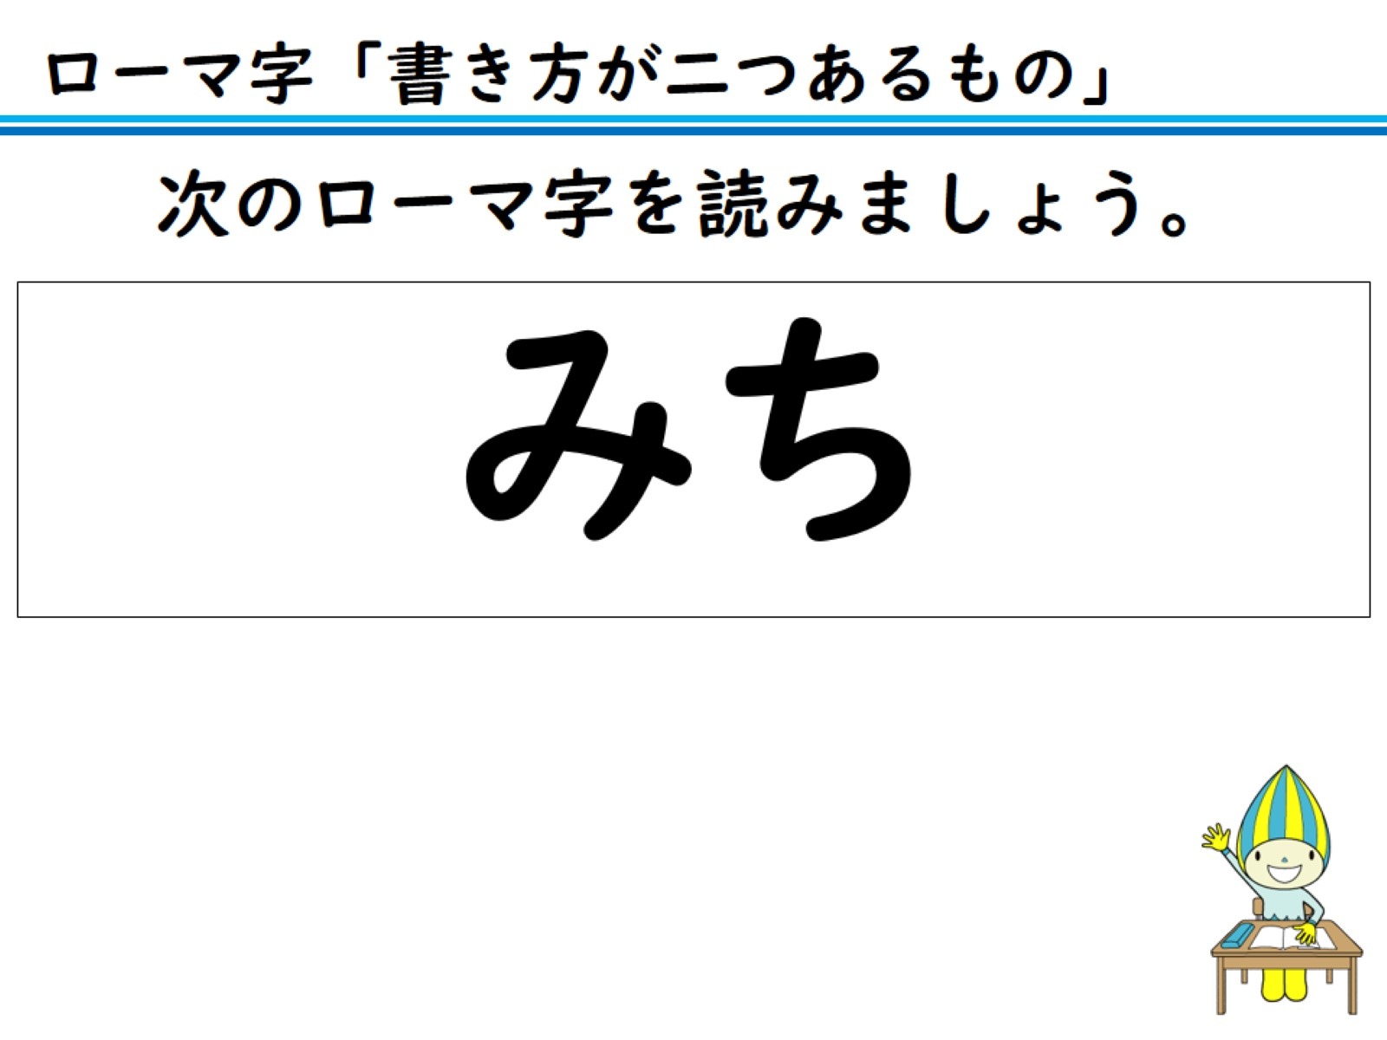
次のローマ字を読みましょう。

Slide 21
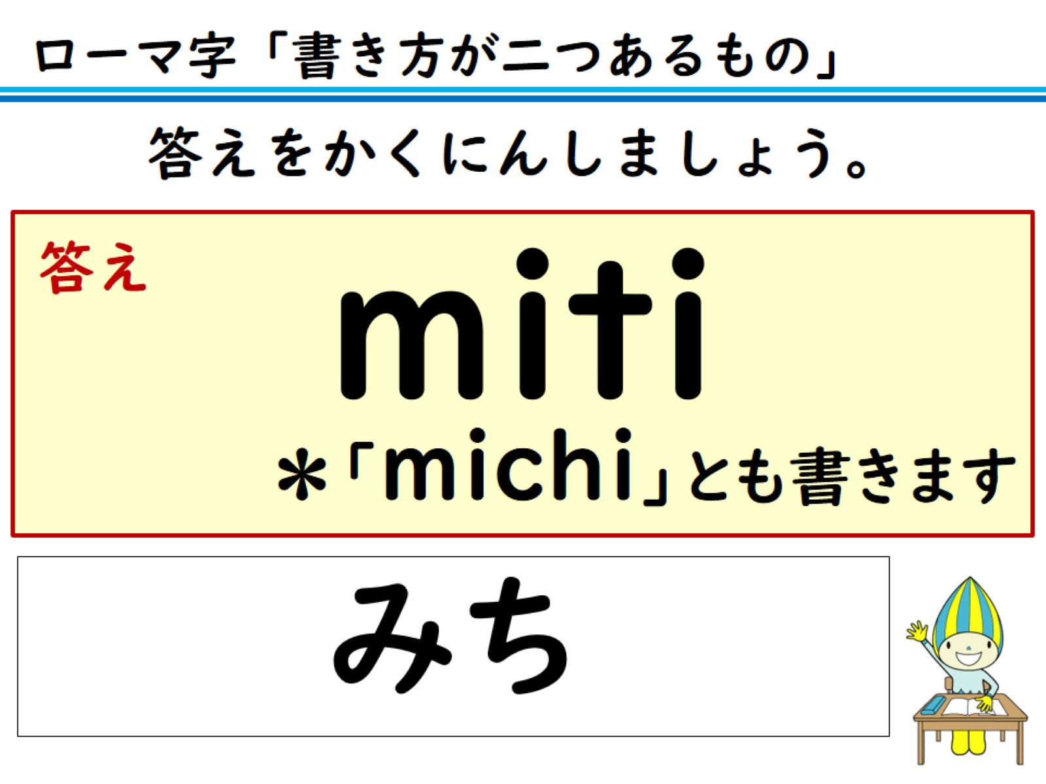
答えをかくにんしましょう。

Slide 22
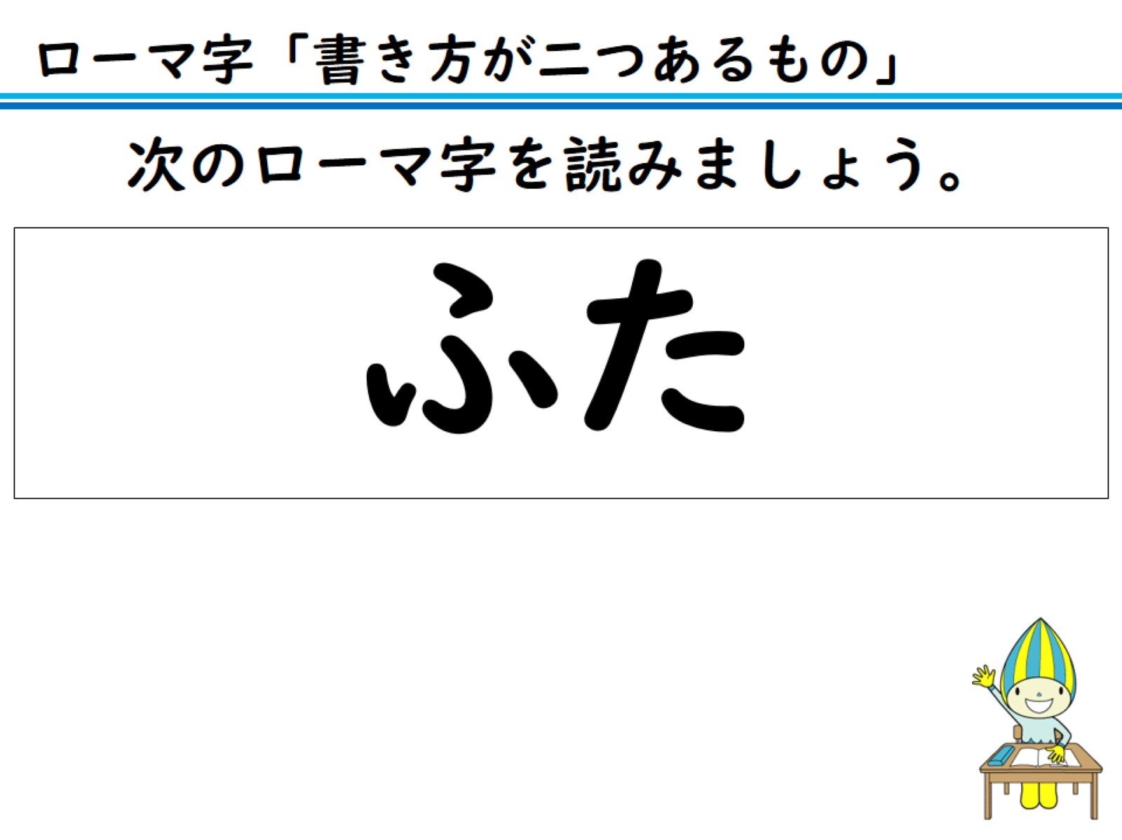
次のローマ字を読みましょう。

Slide 23
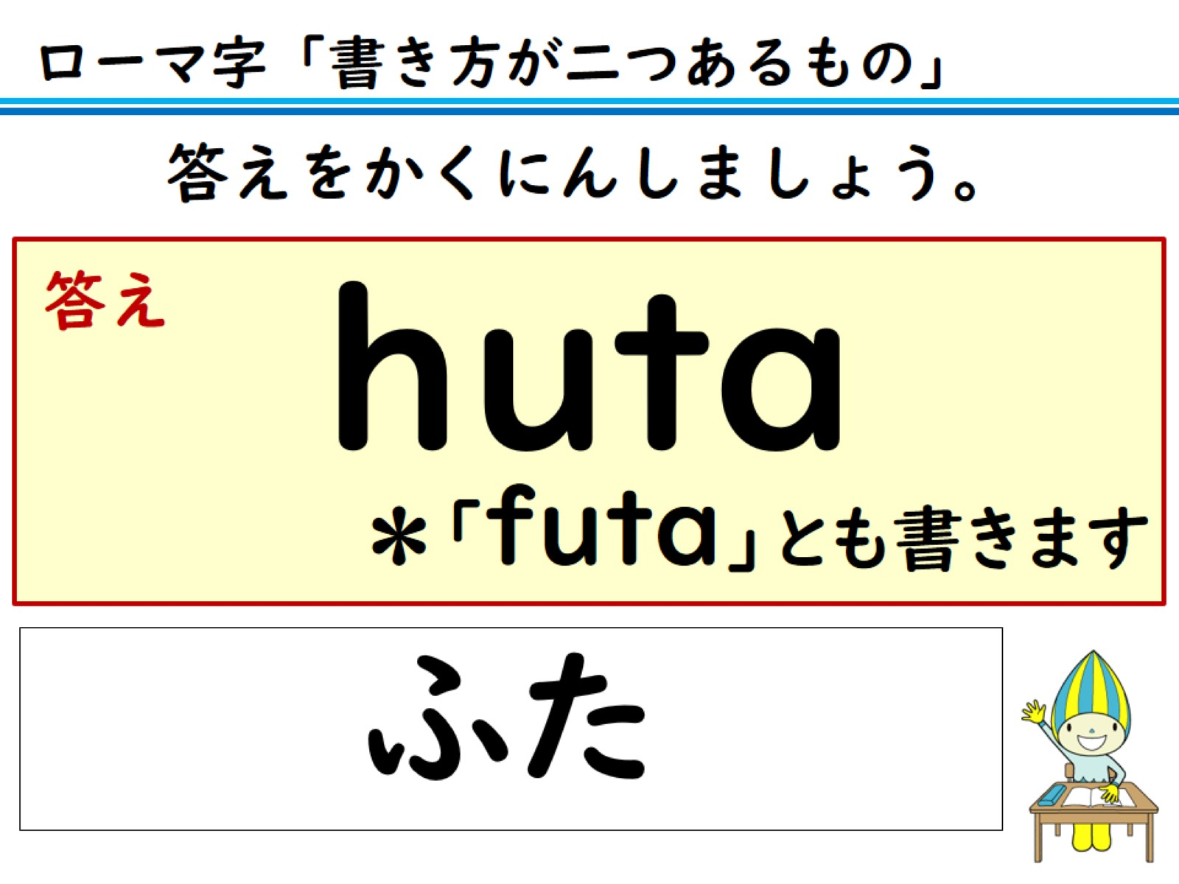
答えをかくにんしましょう。

Slide 24
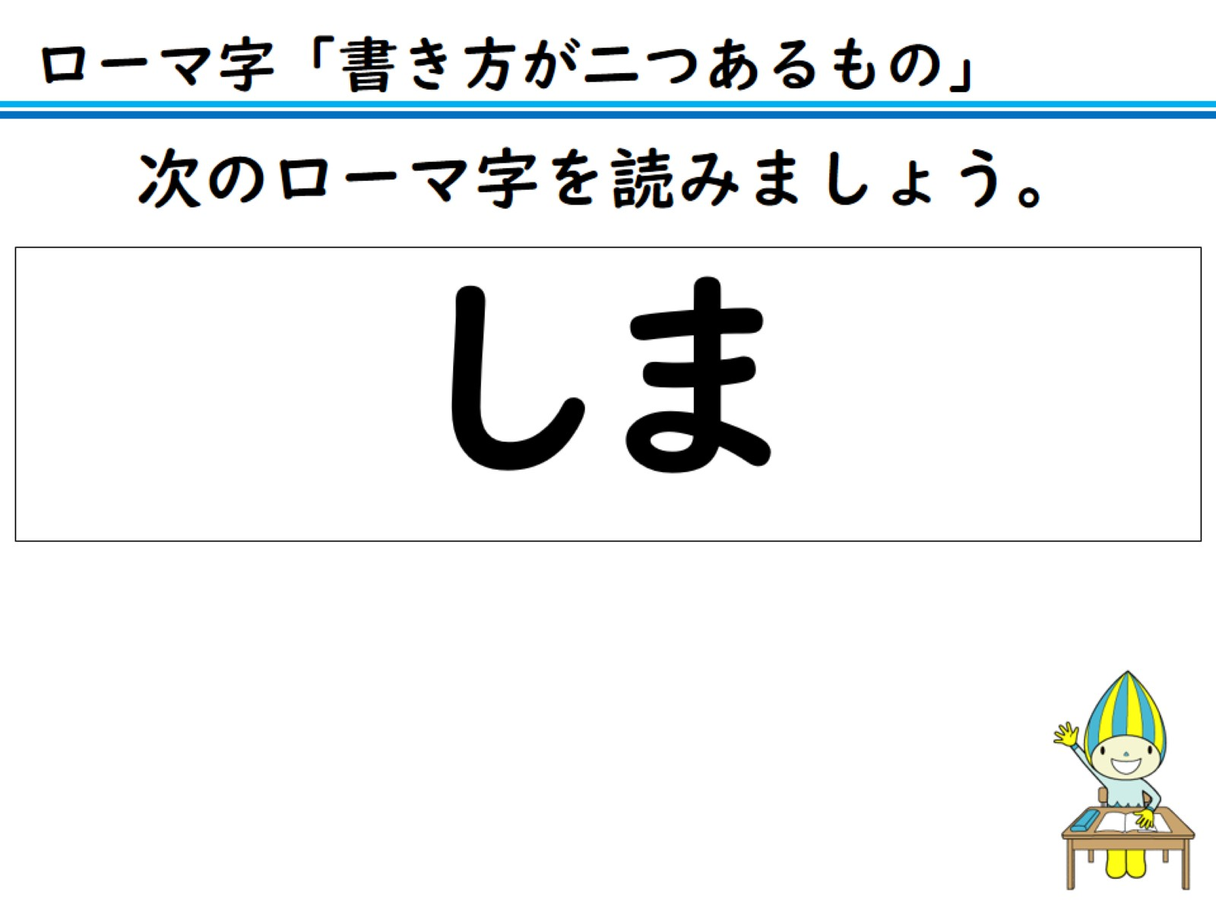
次のローマ字を読みましょう。

Slide 25
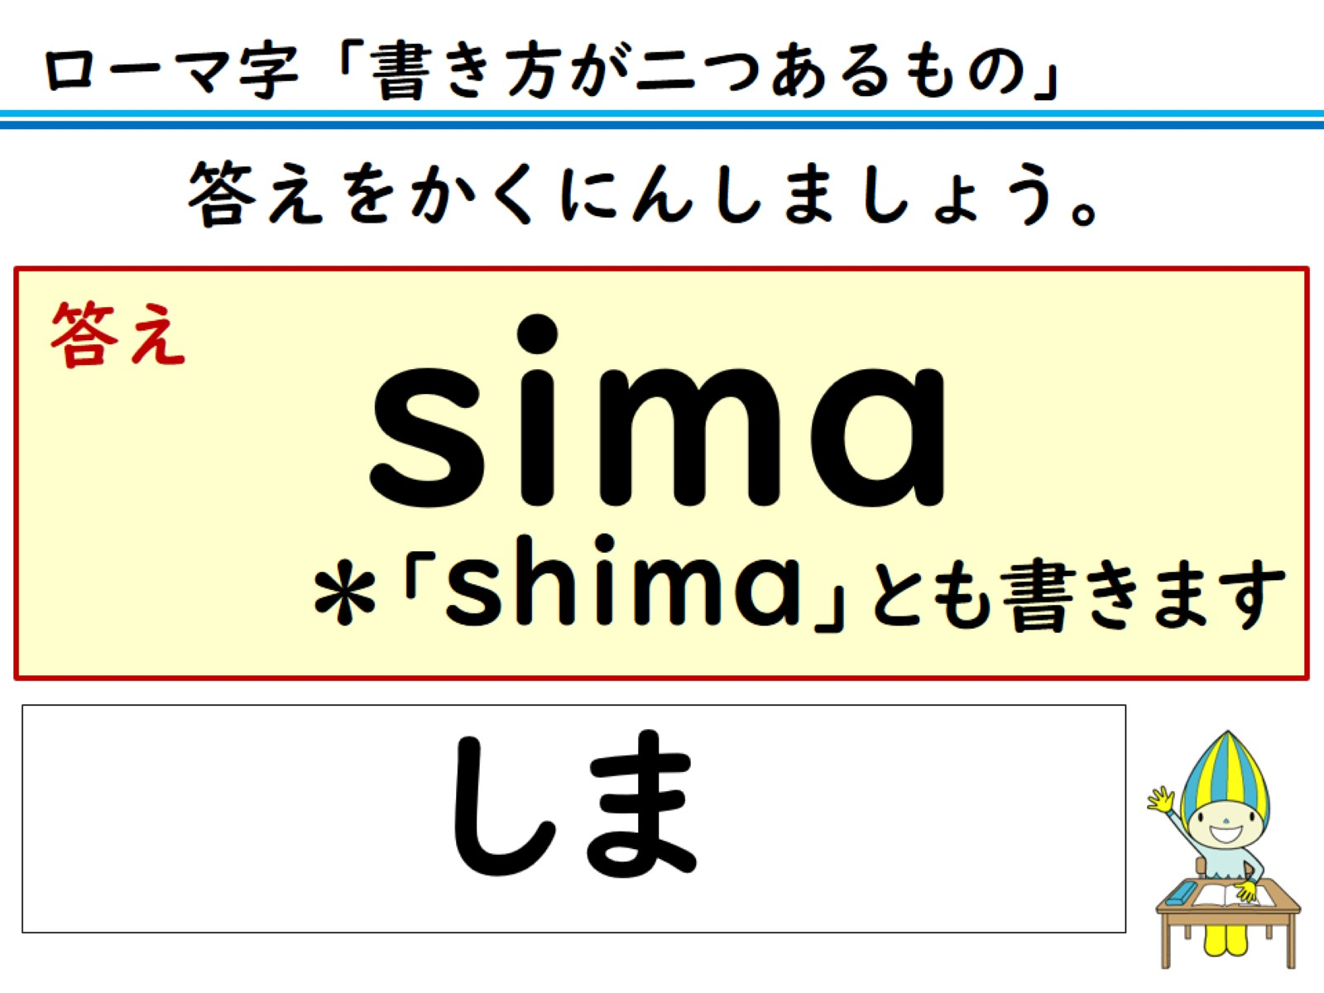
答えをかくにんしましょう。

Slide 26
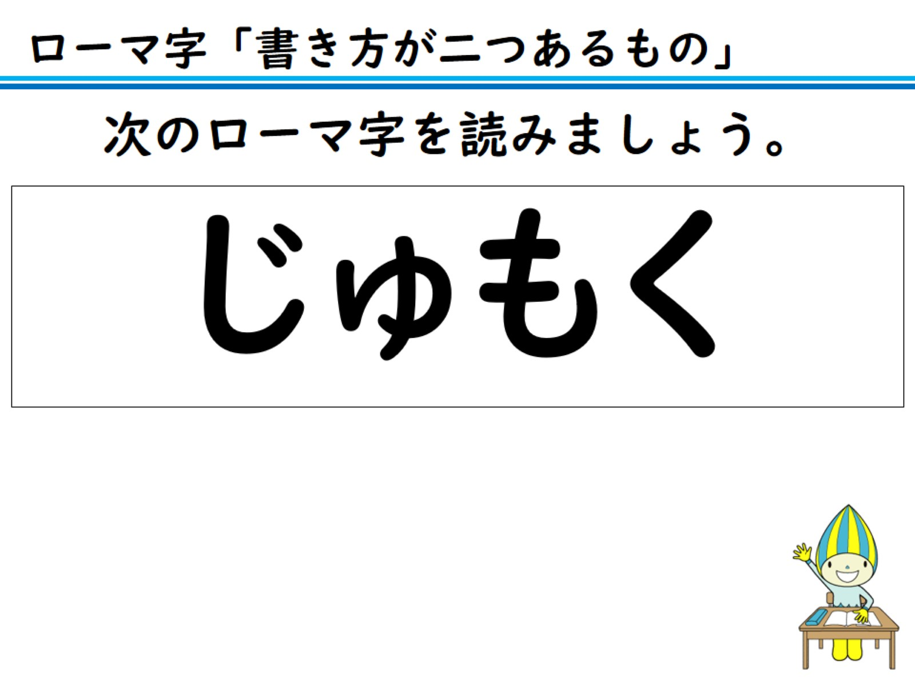
次のローマ字を読みましょう。

Slide 27
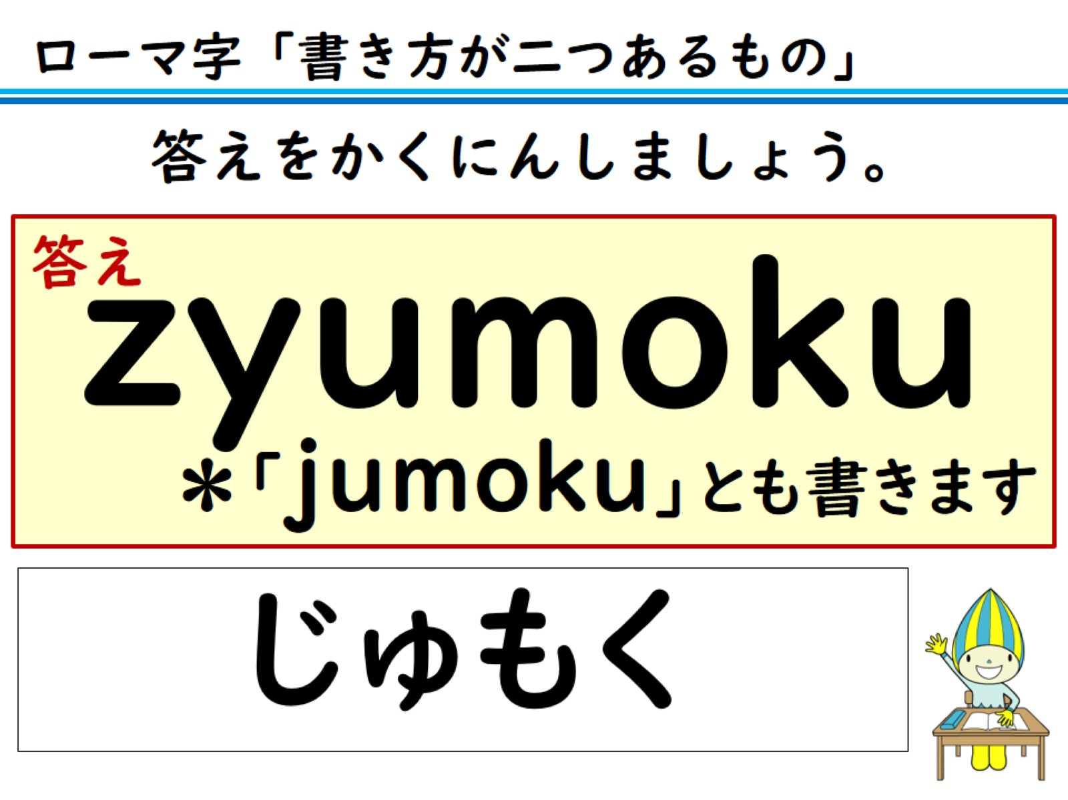
答えをかくにんしましょう。

Slide 28
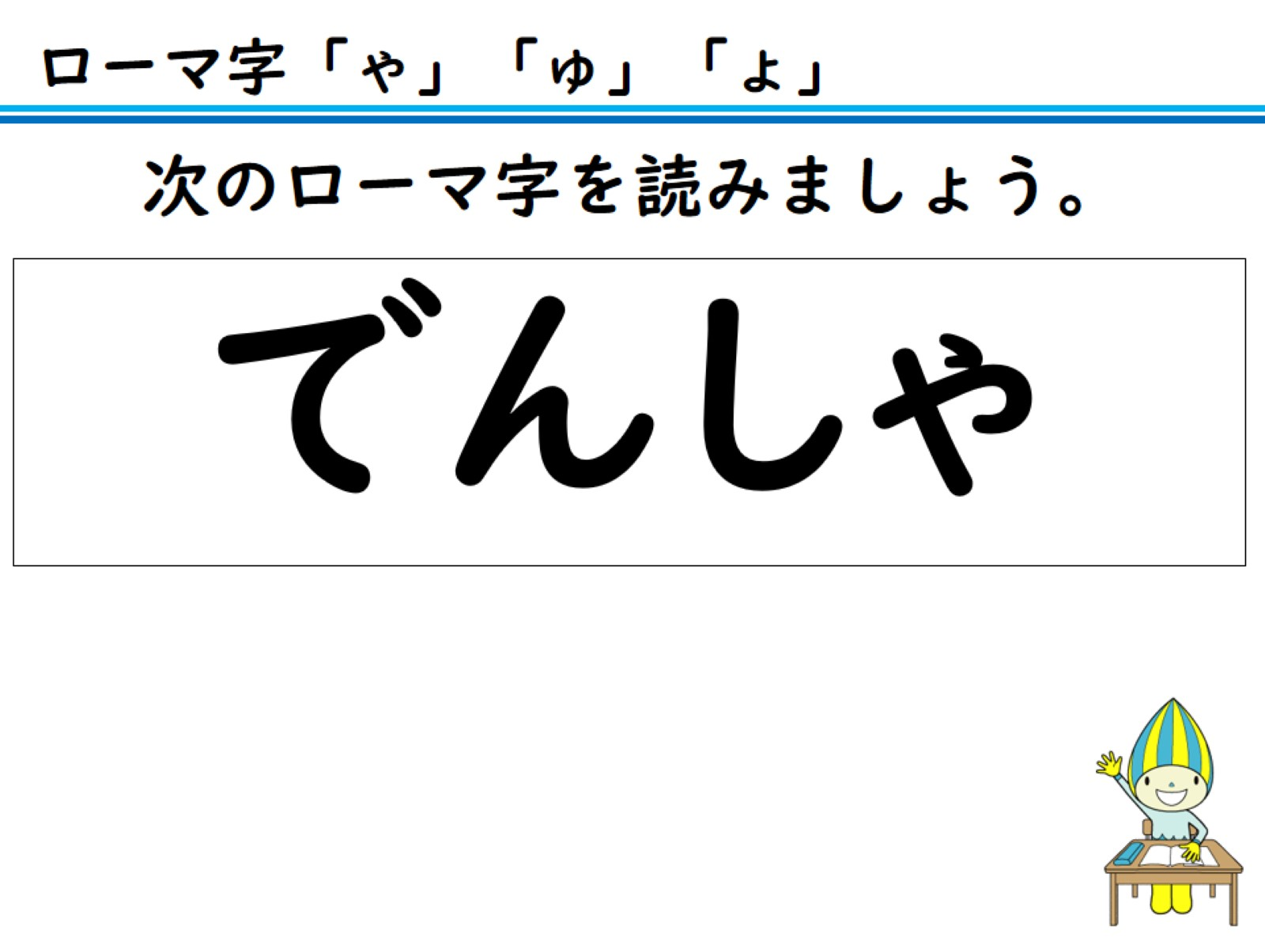
次のローマ字を読みましょう。

Slide 29
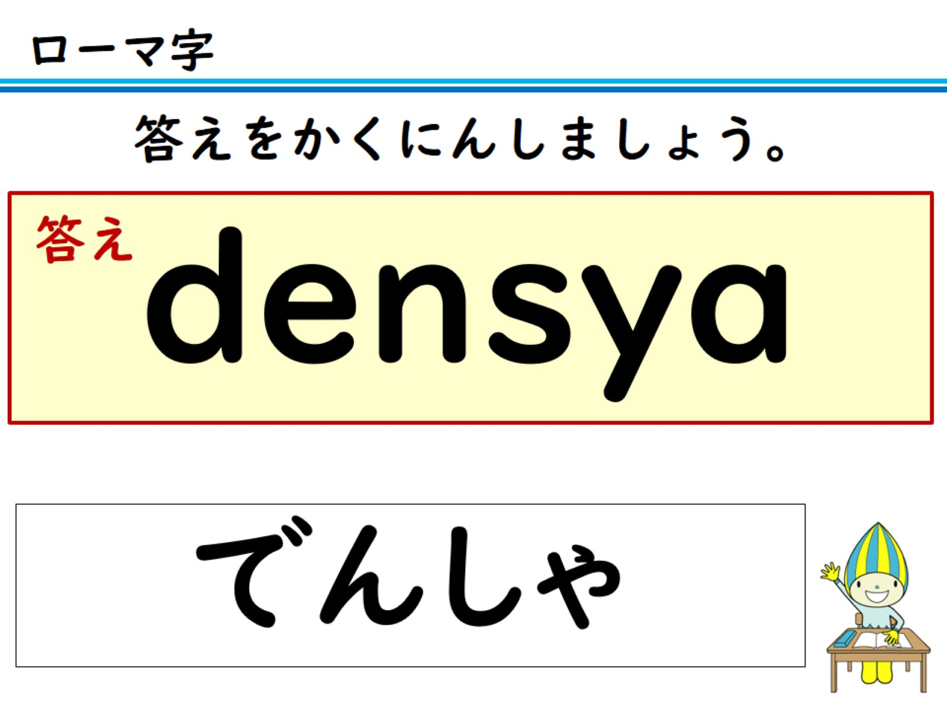
答えをかくにんしましょう。

Slide 30
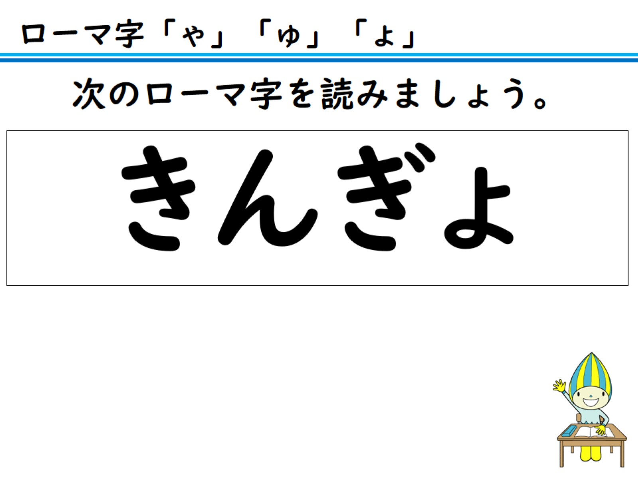
次のローマ字を読みましょう。

Slide 31
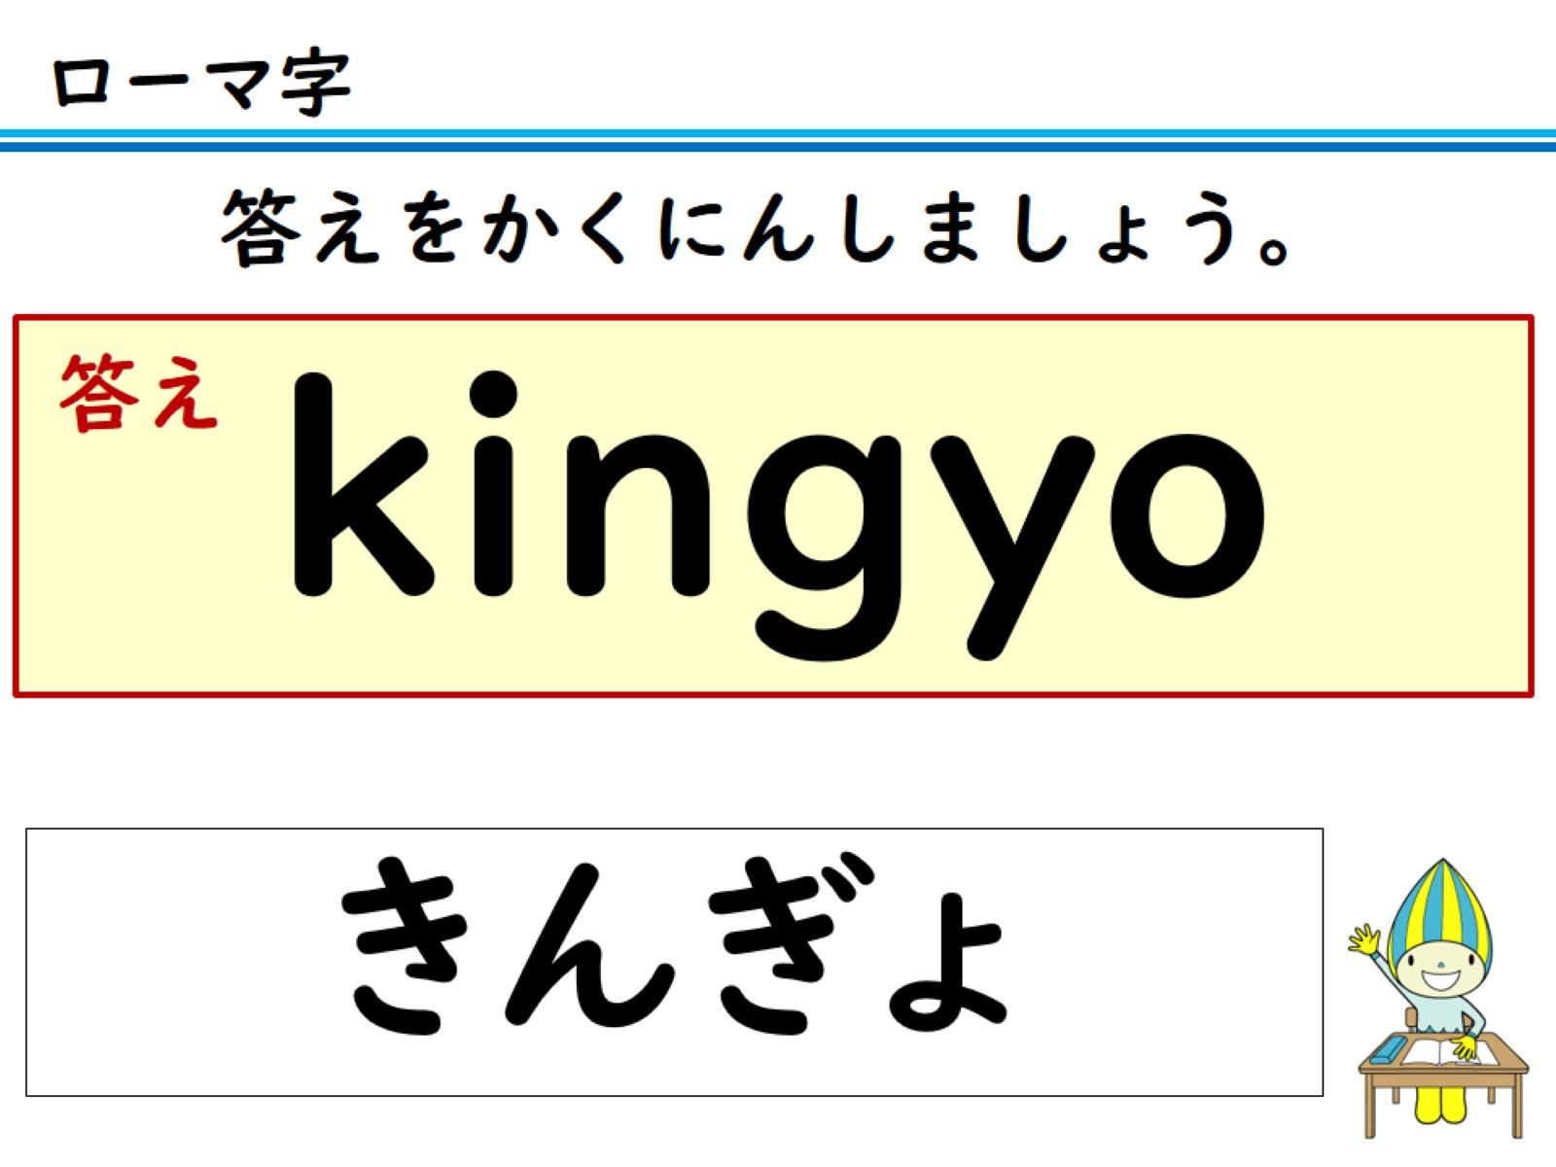
答えをかくにんしましょう。

Slide 32
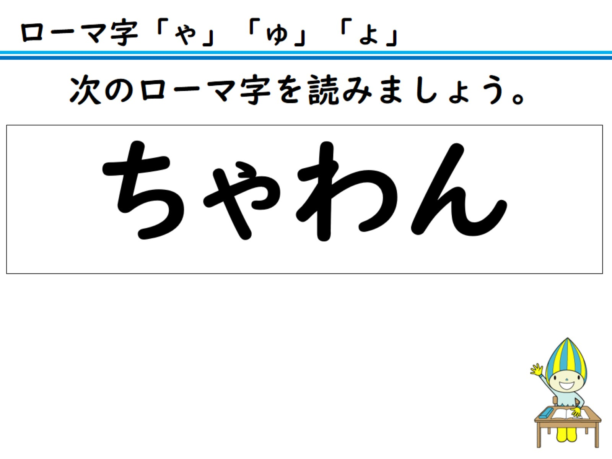
次のローマ字を読みましょう。

Slide 33
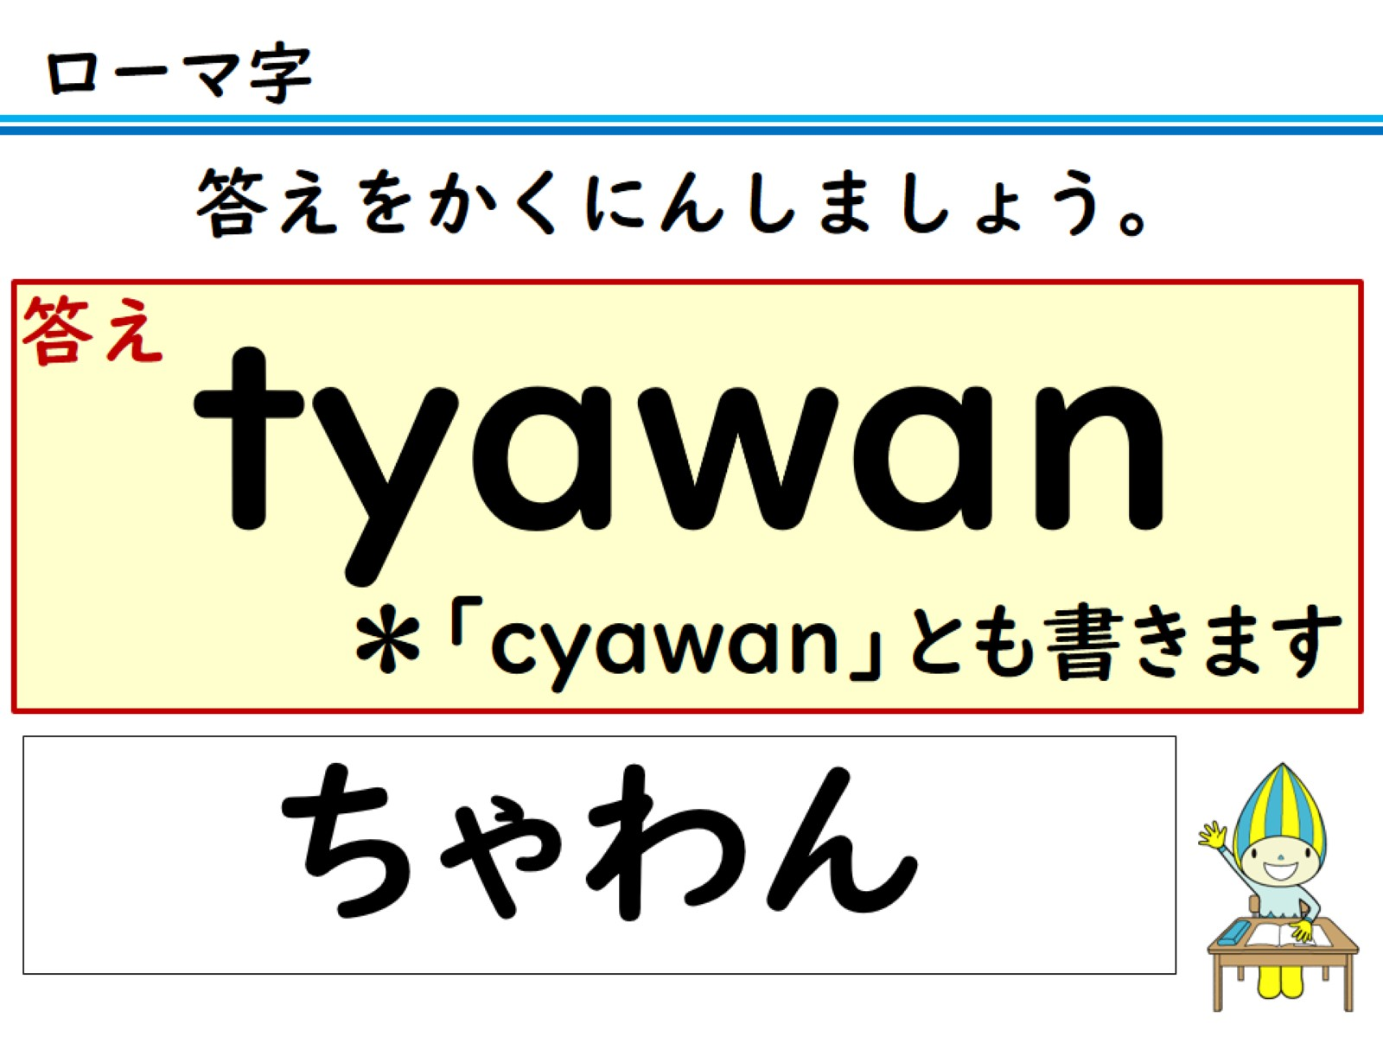
答えをかくにんしましょう。

Slide 34
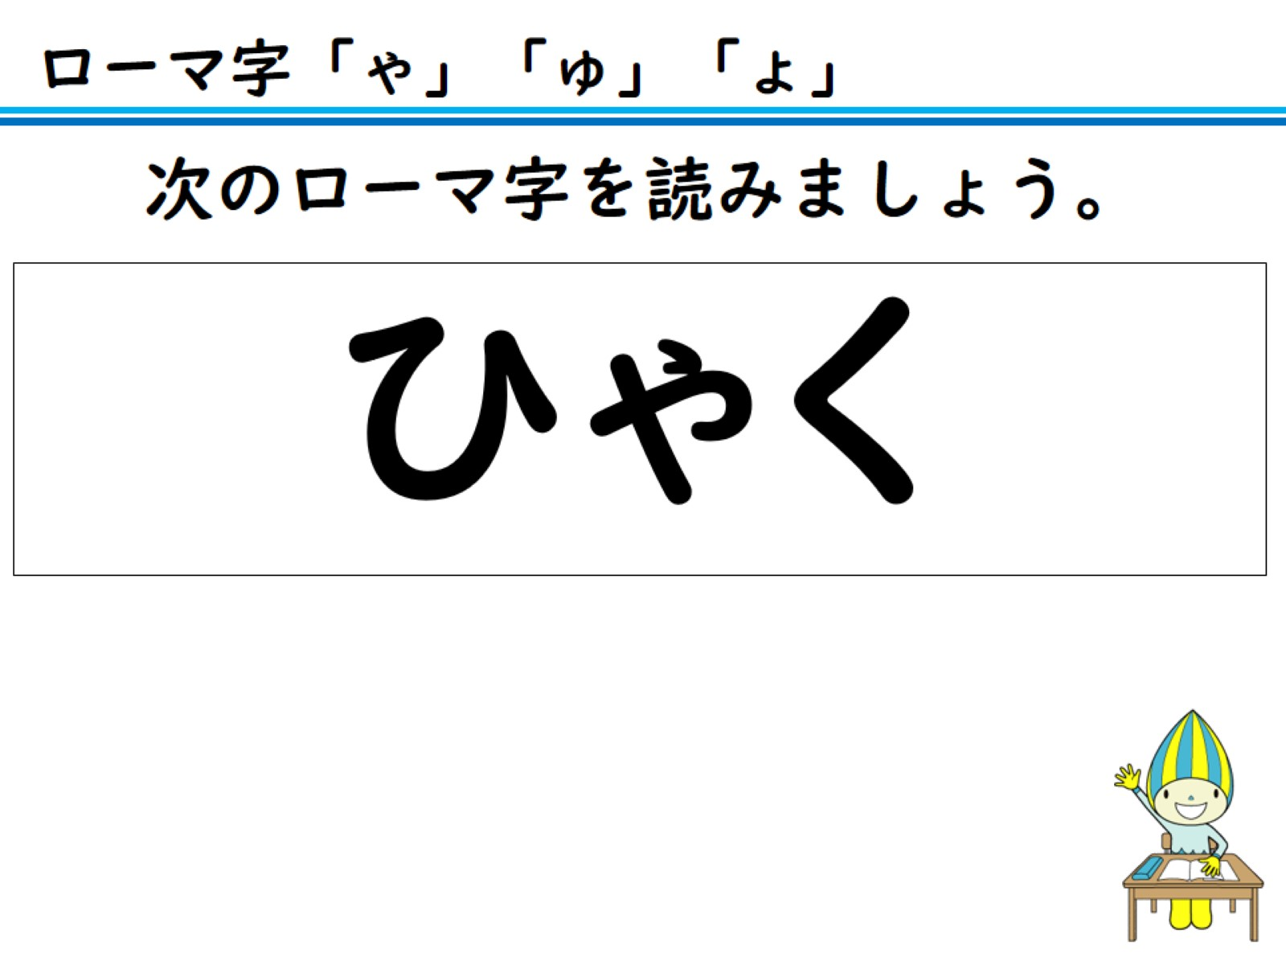
次のローマ字を読みましょう。

Slide 35
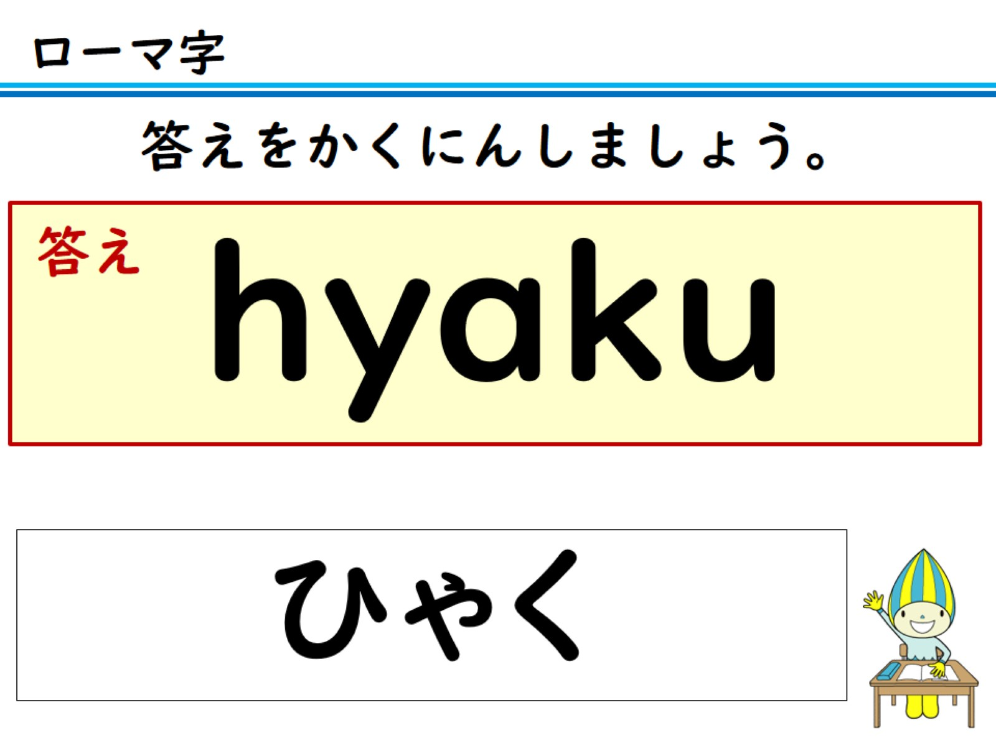
答えをかくにんしましょう。

Slide 36
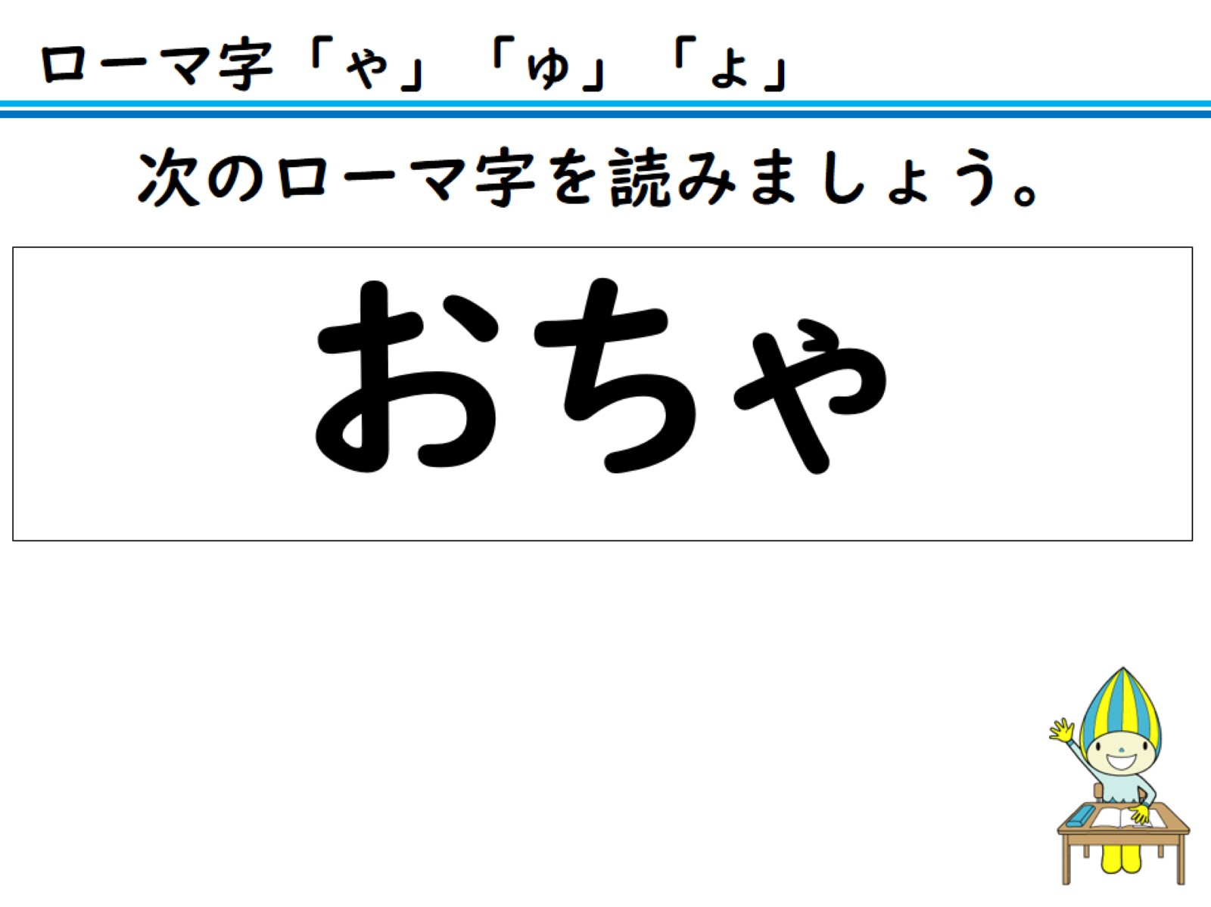
次のローマ字を読みましょう。

Slide 37
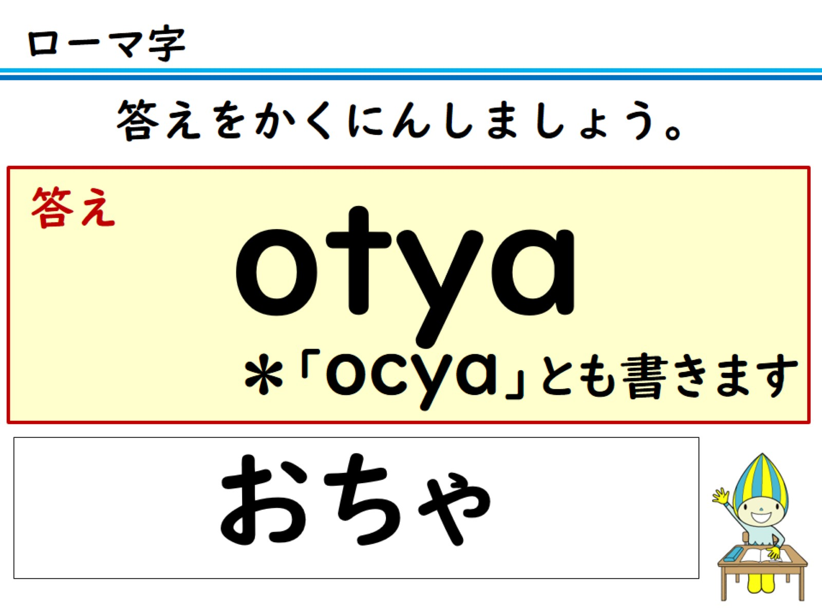
答えをかくにんしましょう。

Slide 38
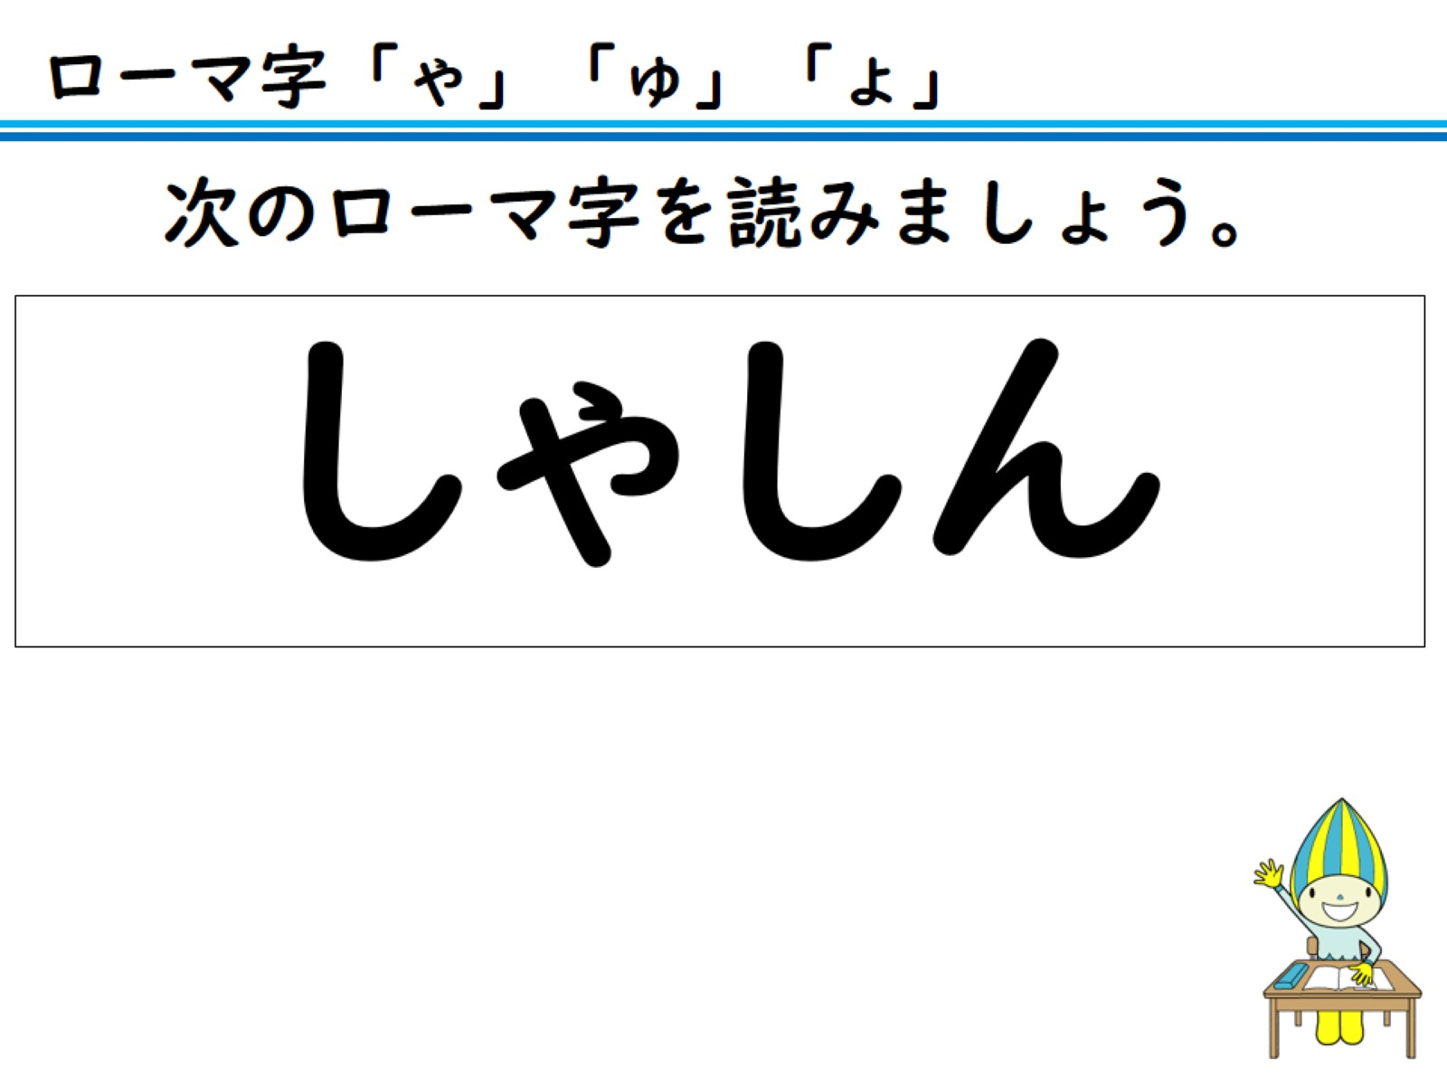
次のローマ字を読みましょう。

Slide 39
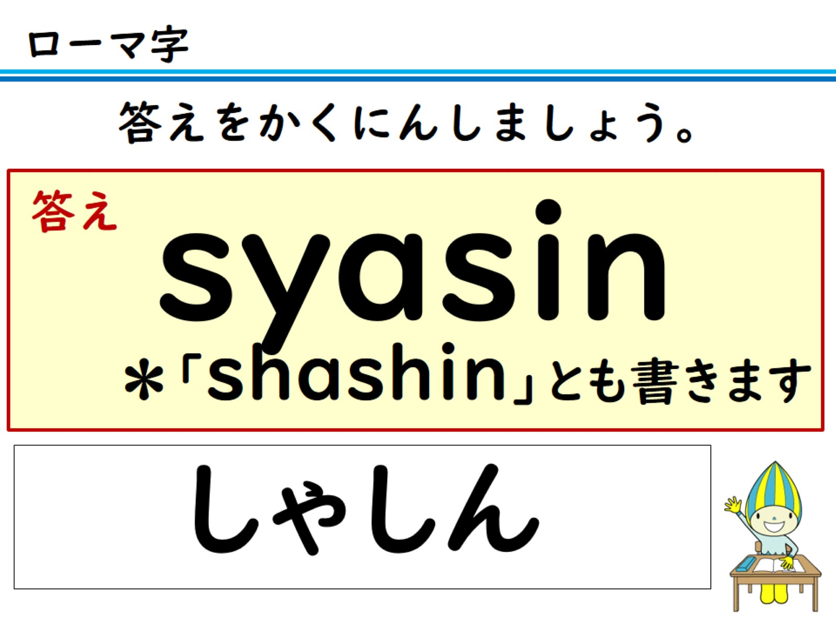
答えをかくにんしましょう。

Slide 40
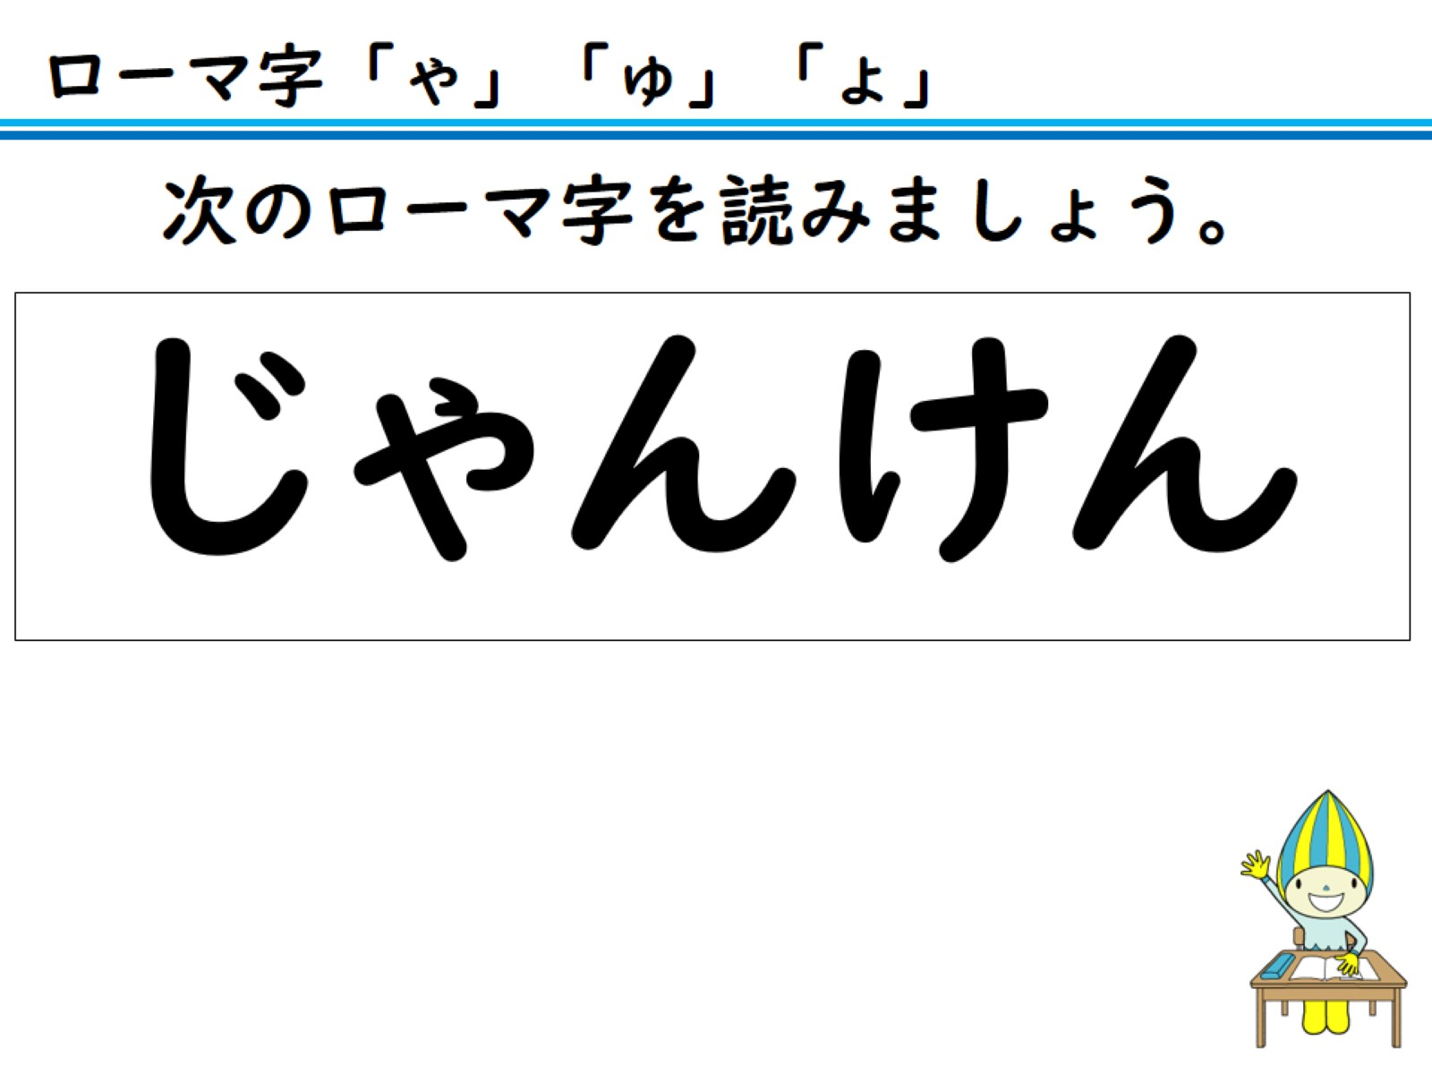
次のローマ字を読みましょう。

Slide 41
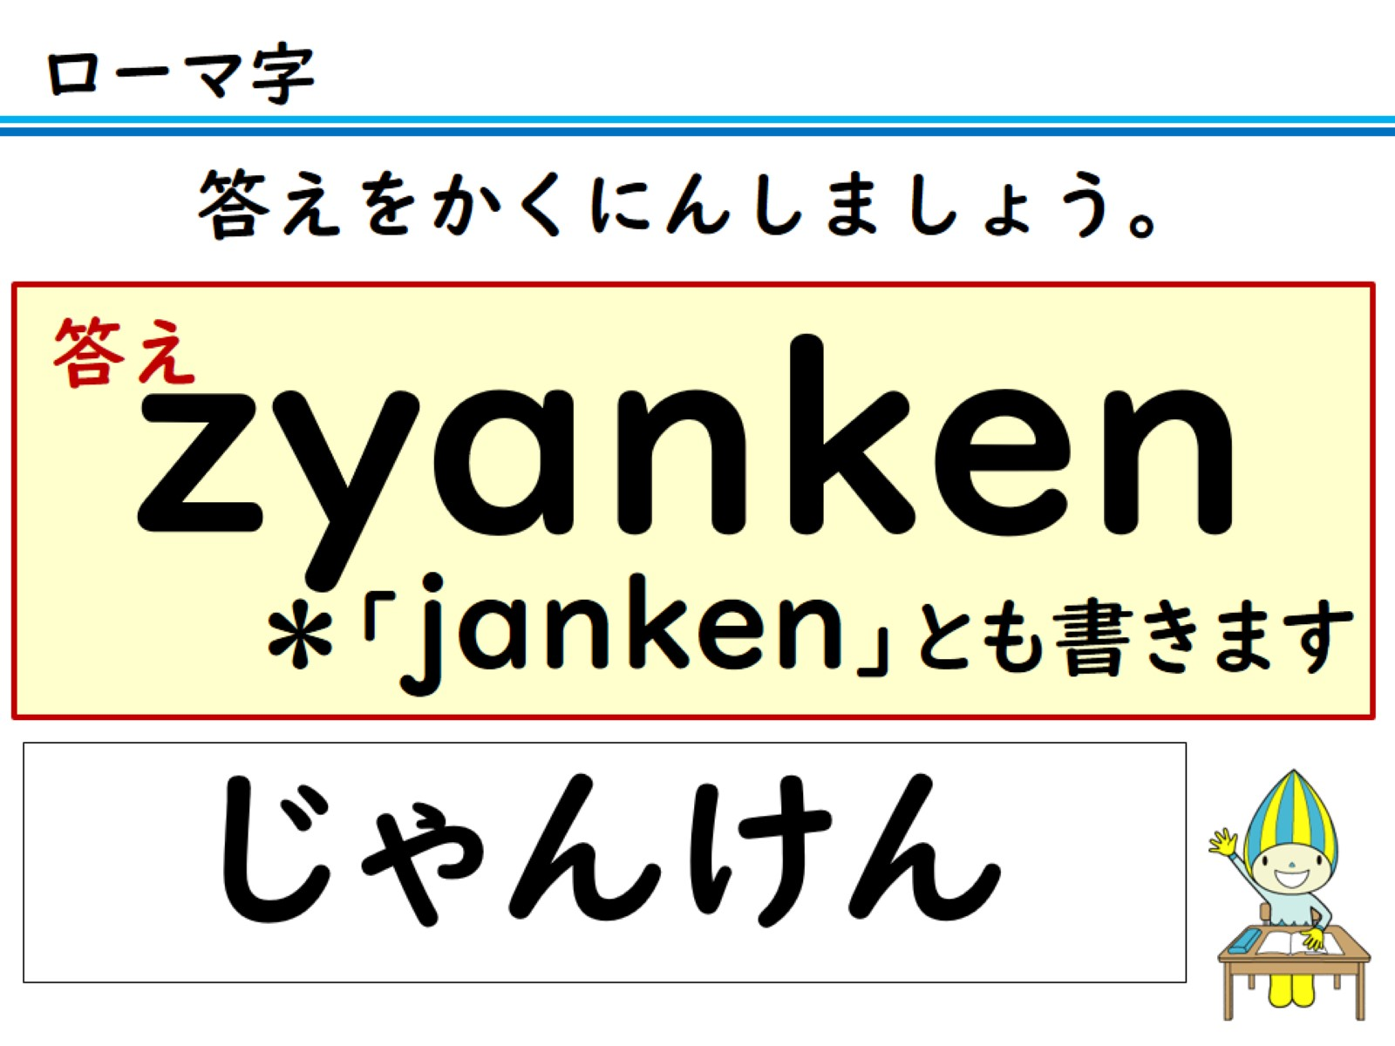
答えをかくにんしましょう。

Slide 42
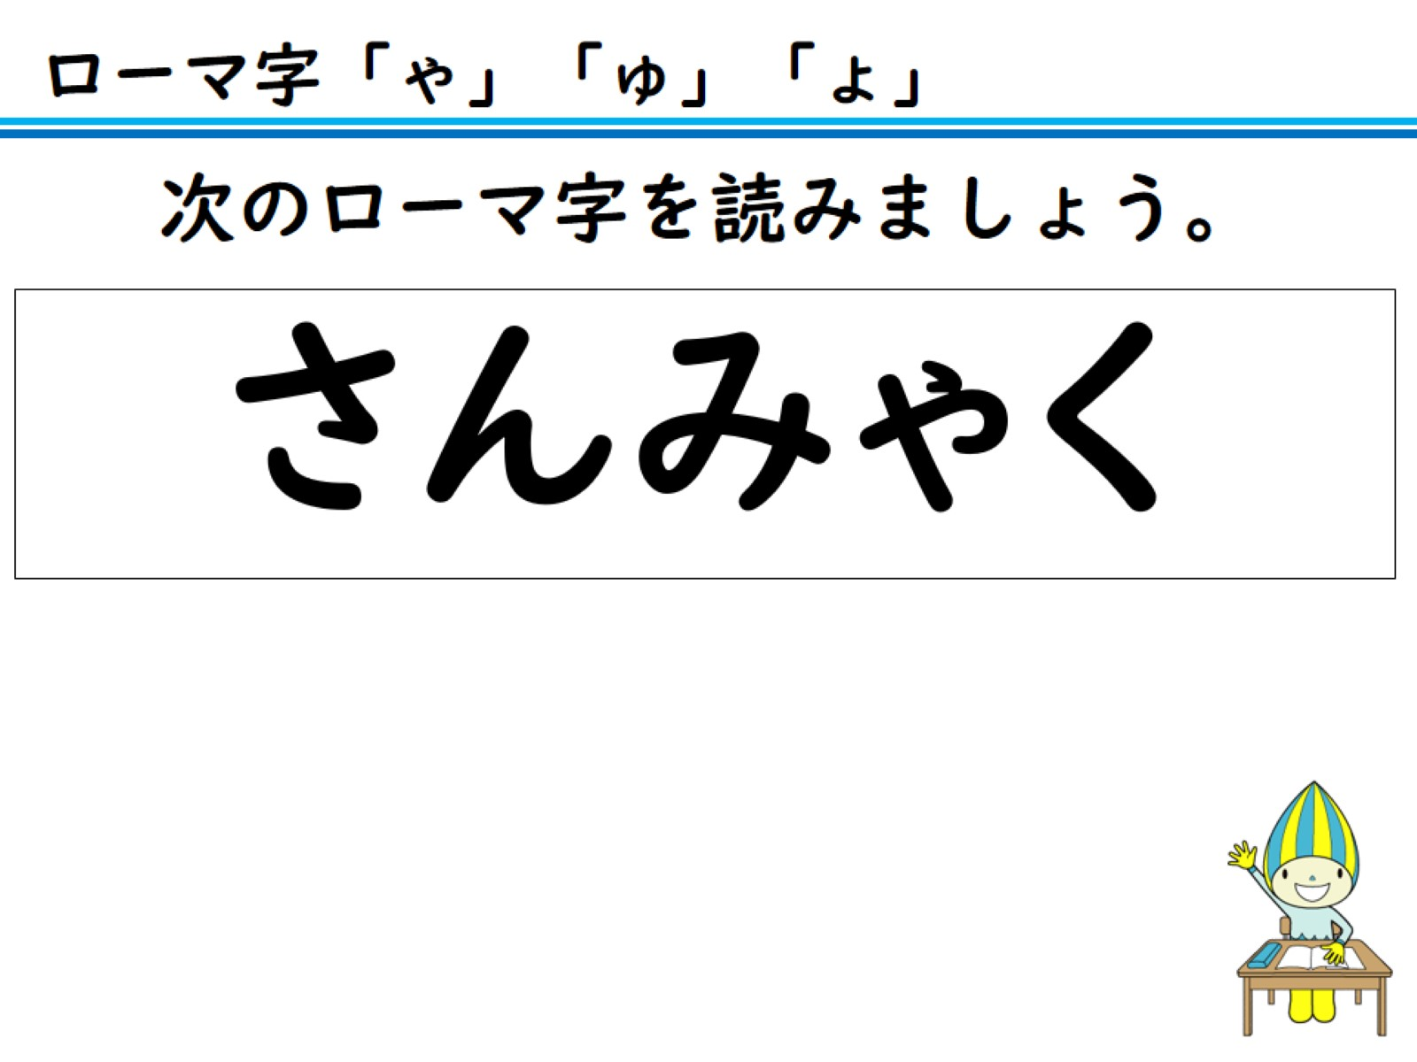
次のローマ字を読みましょう。

Slide 43
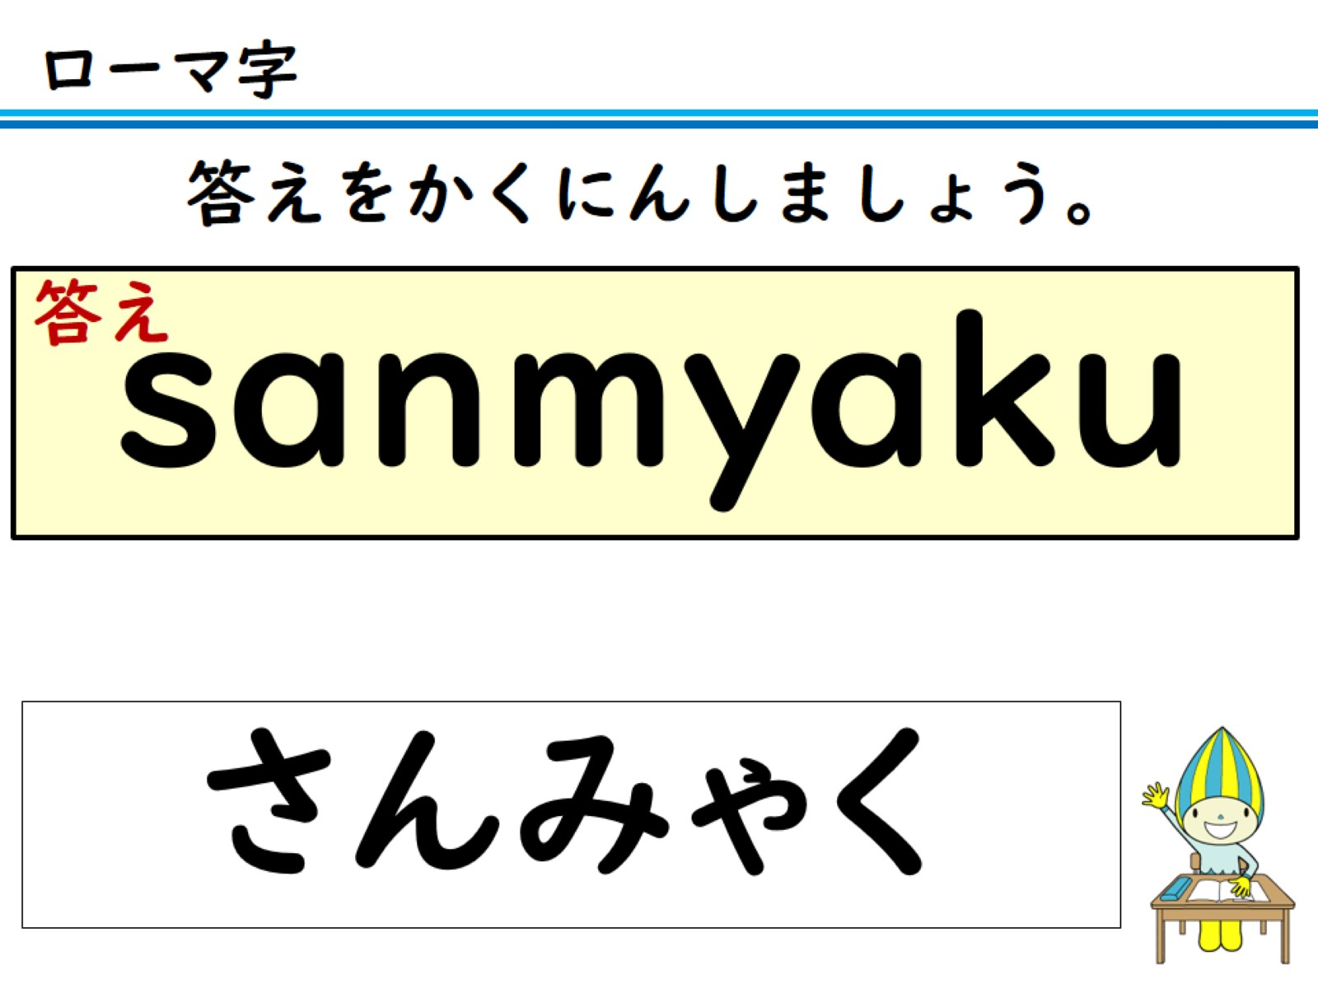
答えをかくにんしましょう。

Slide 44
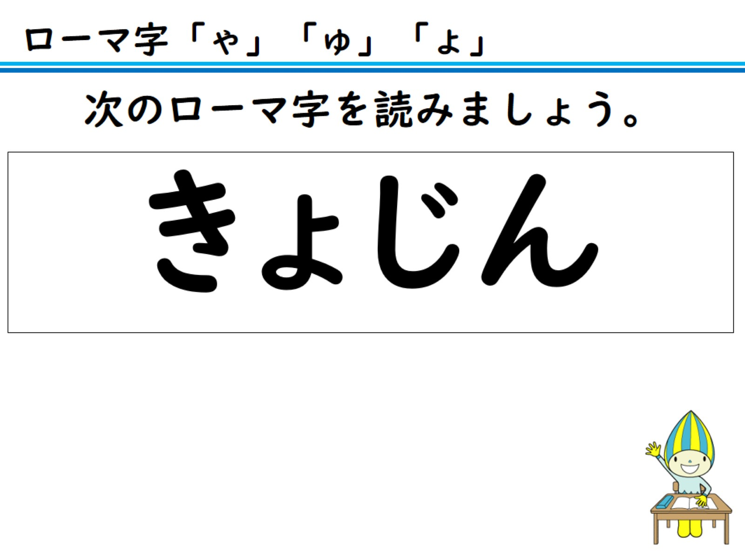
次のローマ字を読みましょう。

Slide 45
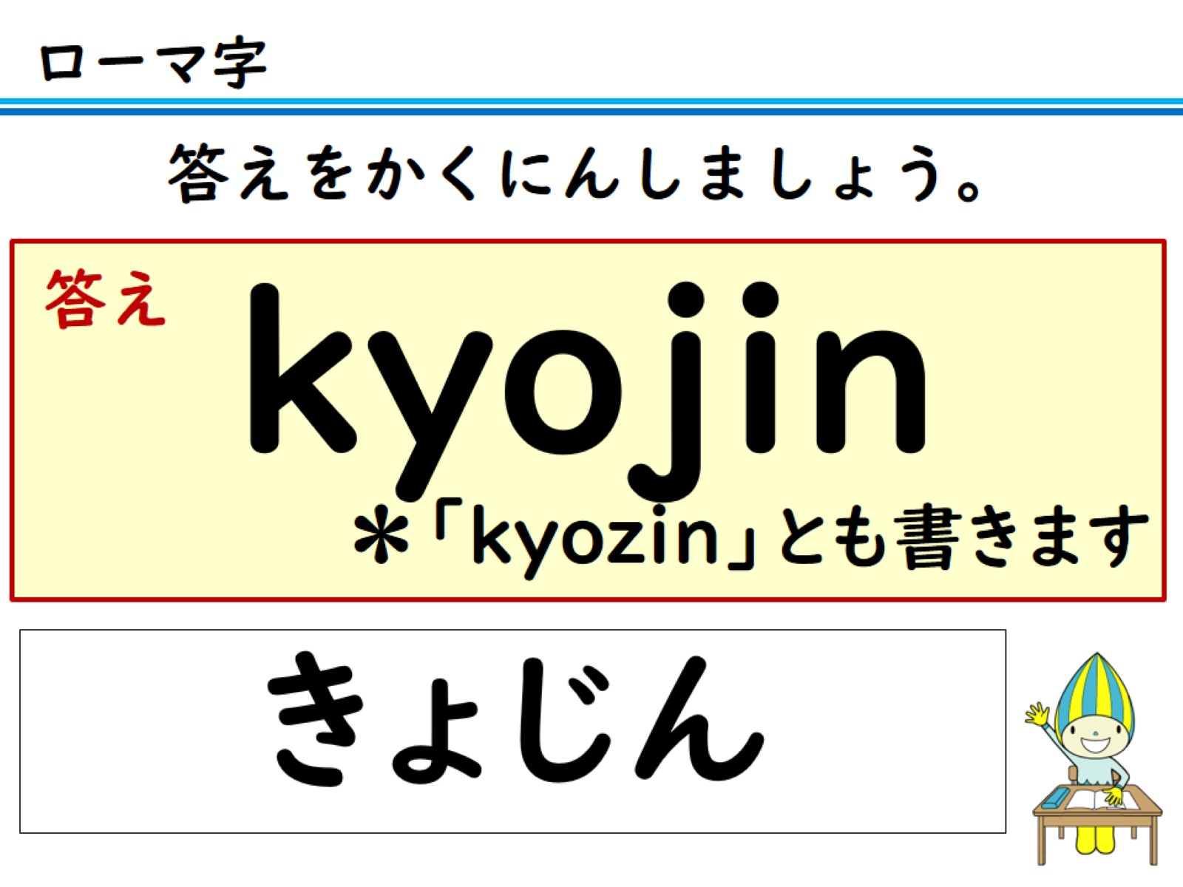
答えをかくにんしましょう。

Slide 46
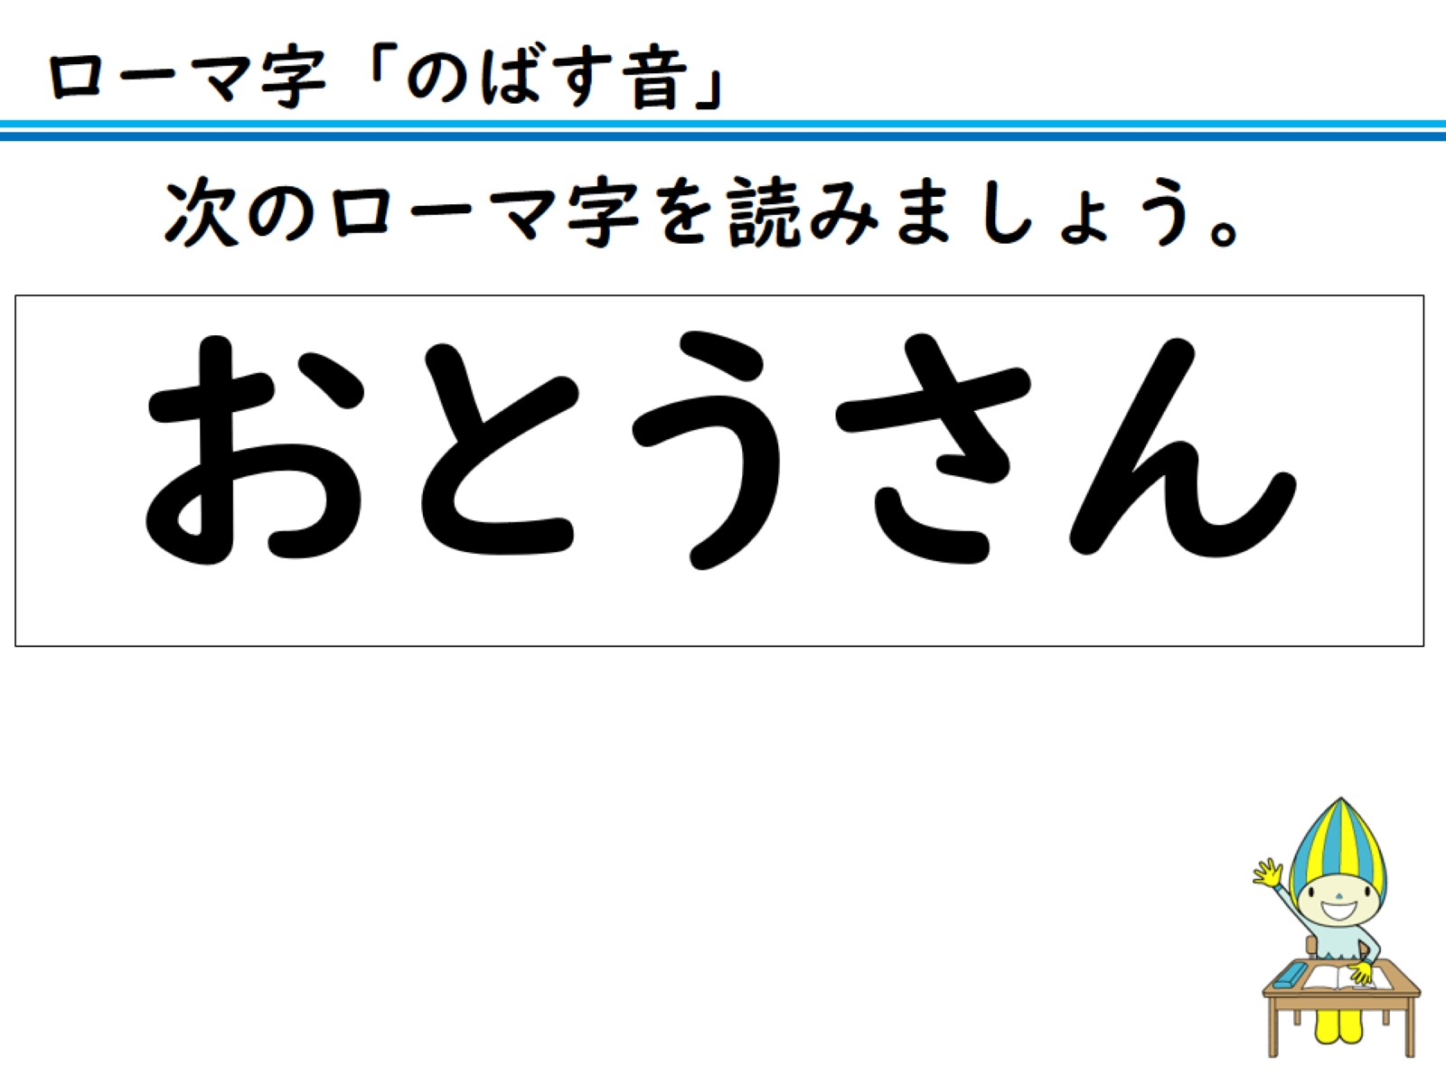
次のローマ字を読みましょう。

Slide 47
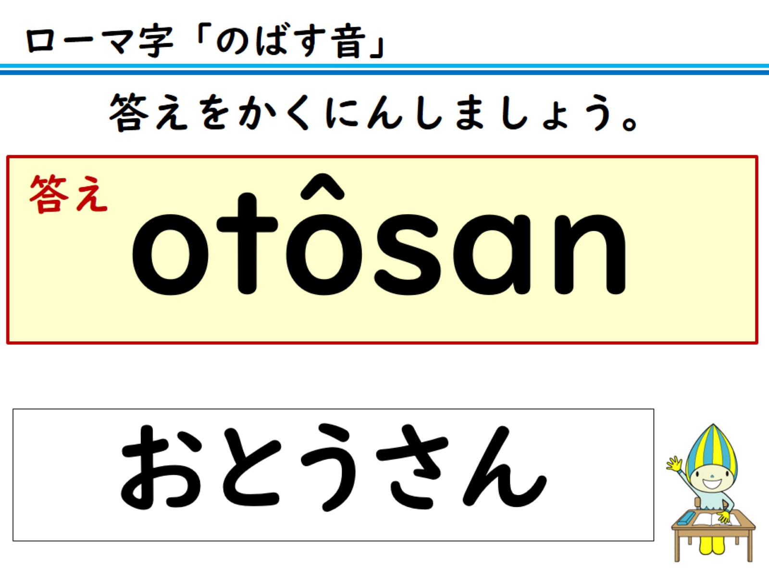
答えをかくにんしましょう。

Slide 48
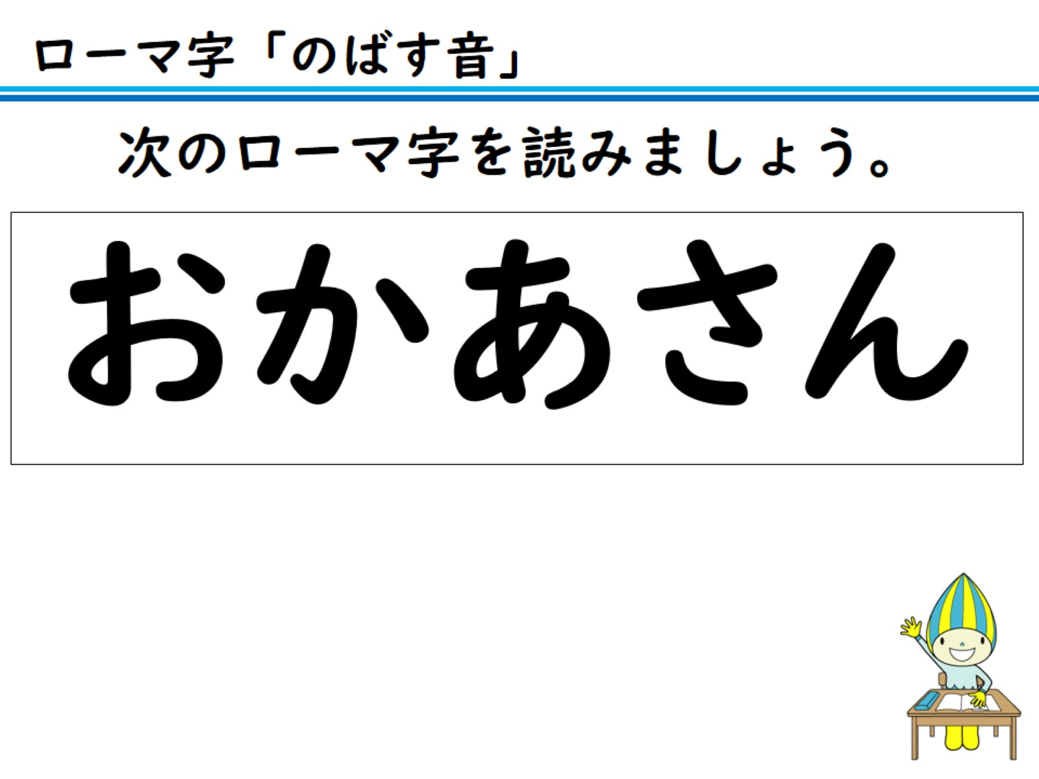
次のローマ字を読みましょう。

Slide 49
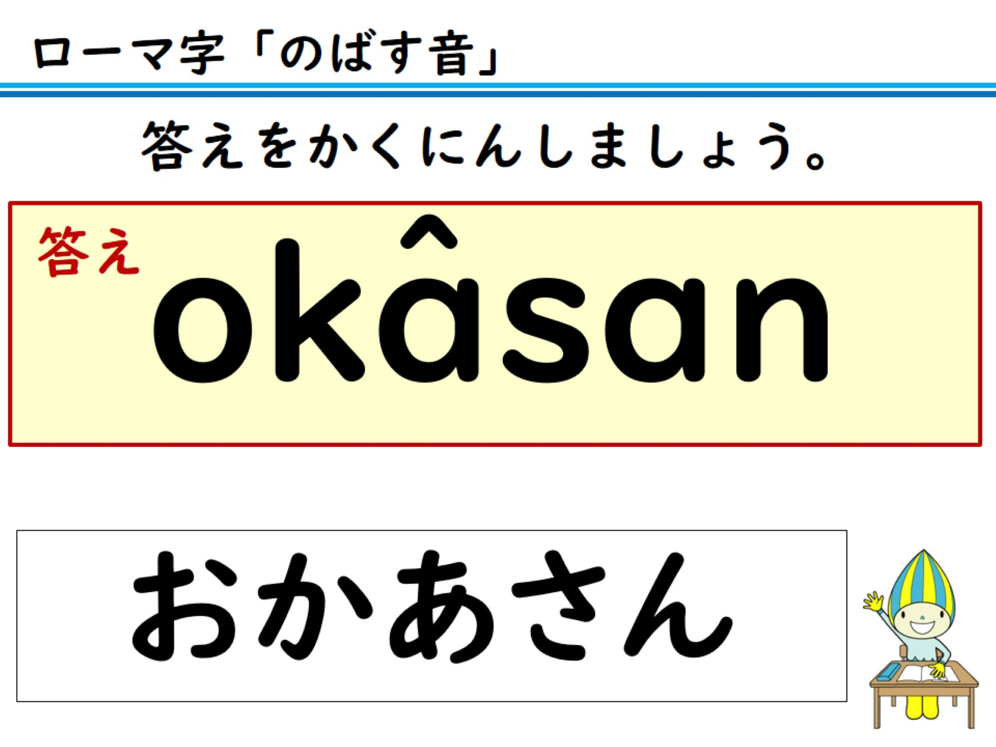
答えをかくにんしましょう。

Slide 50
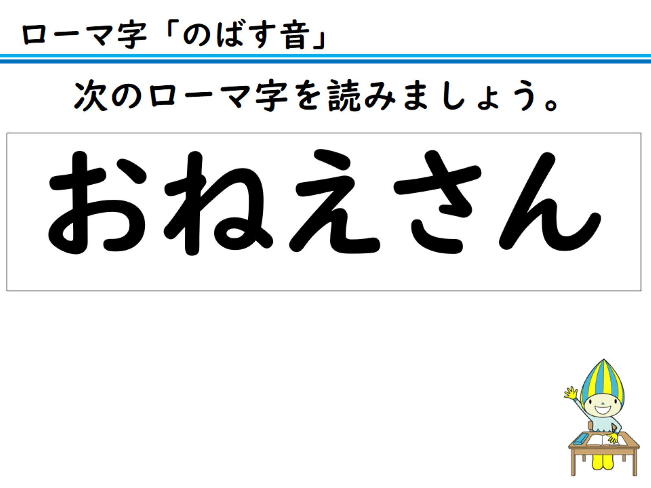
次のローマ字を読みましょう。

Slide 51

答えをかくにんしましょう。

Slide 52

次のローマ字を読みましょう。

Slide 53

答えをかくにんしましょう。

Slide 54

次のローマ字を読みましょう。

Slide 55

答えをかくにんしましょう。

Slide 56

次のローマ字を読みましょう。

Slide 57

答えをかくにんしましょう。

Slide 58

次のローマ字を読みましょう。

Slide 59

答えをかくにんしましょう。

Slide 60

次のローマ字を読みましょう。

Slide 61

答えをかくにんしましょう。

Slide 62

次のローマ字を読みましょう。

Slide 63

答えをかくにんしましょう。

Slide 64

次のローマ字を読みましょう。

Slide 65

答えをかくにんしましょう。

Slide 66

次のローマ字を読みましょう。

Slide 67

答えをかくにんしましょう。

Slide 68

次のローマ字を読みましょう。

Slide 69

答えをかくにんしましょう。

Slide 70

次のローマ字を読みましょう。

Slide 71

答えをかくにんしましょう。

Slide 72

次のローマ字を読みましょう。

Slide 73

答えをかくにんしましょう。

Slide 74

次のローマ字を読みましょう。

Slide 75

答えをかくにんしましょう。

Slide 76

次のローマ字を読みましょう。

Slide 77

答えをかくにんしましょう。

